Slide 1

TANTANGAN TENAGA KESEHATAN
MENGHADAPI
MASYARAKAT EKONOMI ASEAN
DISAMPAIKAN OLEH :
DRA. OOS FATIMAH ROSYATI M.KES
KEPALA PUSAT PERENCANAAN DAN PENDAYAGUNAAN SDM KESEHATAN
PALANGKARAYA, 3 DESEMBER 2016

Slide 2
DRA. OOS FATIMAH ROSYATI M.KES
HP. 081 22 0125 62 / oos.fatimah@yahoo.com
Kepala Pusat Perencanaan dan pendayagunaan SDMK BPPSDM Kes Kemenkes RI
PENDIDIKAN :
S-1 Biologi - Institut Teknologi Bandung (ITB) - 1988
Medical Lab Technology (MLT)- Lambton College Canada - 1991
S-2 Ilmu Kedokteran Dasar – UNPAD – 1998
Jenjang Karir Perawat, JICA – Jepang - 2012
PENGALAMAN KERJA :
Pembantu Direktur I Poltekkes Kemenkes Bandung; 2002 – 2010
Pembantu Direktur II Poltekkes kemenkes Bandung; 2010 – 2012
Management Representative (MR) ISO 9001:2008 Poltekkes Kemenkes Bandung; 2008 - 2012
Auditor Internal ISO 9001:2008 ; 2008-2012
Kepala Bidang Sertifikasi LSP Tenaga Laboratorium Penguji (Telapi); 2007 -2012
Asesor Kompetensi; 2002 - sekarang
Master Asesor BNSP; 2006 - sekarang
Kepala Bidang Pendidikan dan Pelatihan Tenaga Kesehatan - Pusdiklatnakes Badan PPSDM Kesehatan; 2012 – 2015
Kepala Bidang Pendayagunaan SDM Kesehatan Luar Negeri - Pusrengunakes Badan PPSDM Kesehatan ; Feb 2015 – 2016
Kepala Bidang Pengembangan Pelatihan – Pusat Pelatihan SDMK Badan PPSDM Kesehatan 2016
Kepala Pusat Perencanaan dan Pendayagunaan SDMK – Badan PPSDM Kesehatan 2016 - Sekarang

Slide 3
SISTEMATIKA
MASYARAKAT EKONOMI ASEAN (MEA)
PERKEMBANGAN TERAKHIR PERUNDINGAN TERKAIT MRA DOKTER, DOKTER GIGI DAN PERAWAT
KESIAPAN SEKTOR KESEHATAN MENGHADAPI MASYARAKAT EKONOMI ASEAN 2015
TANTANGAN, PELUANG DAN PERAN TENAGA KESEHATAN MENGHADAPI MASYARAKAT EKONOMI ASEAN
1
2
3
4

Slide 4


1. Masyarakat Ekonomi Asean (MEA)

Slide 5
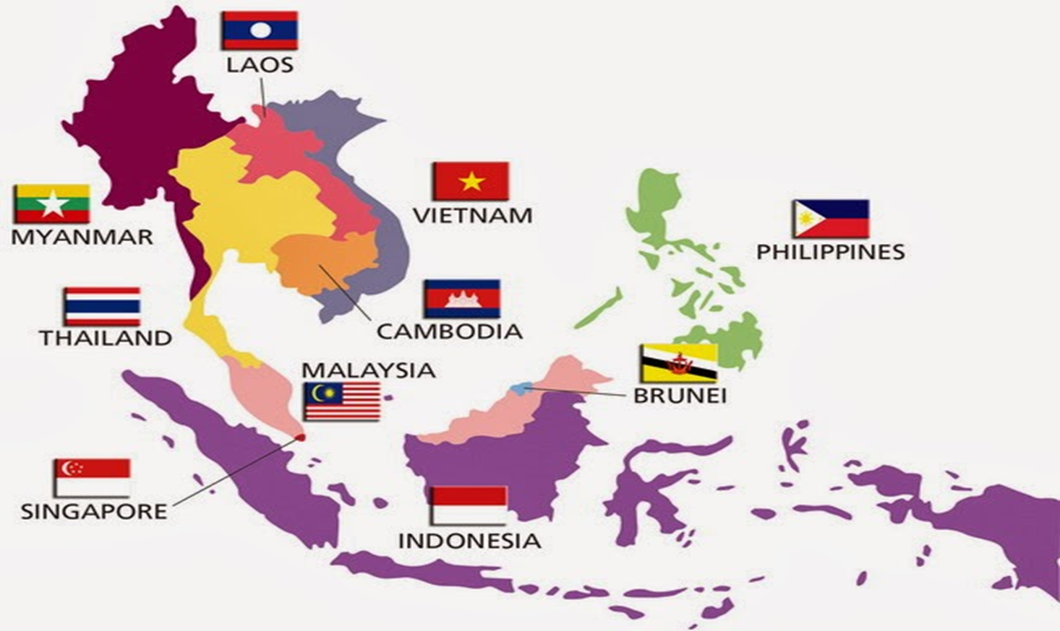

ASEAN
“Satu Visi, Satu Identitas, Satu Komunitas (One Vision, One Identity, One Community).
Notes:
Seperti kita ketahui bersama, ASEAN dibentuk berdasarkan Piagam ASEAN (ASEAN Charter), dengan tujuan diantaranya:
1)Meningkatkan ketahanan kawasan dengan memajukan kerjasama politik, keamanan, ekonomi, dan sosial budaya yang lebih luas
2)Mencipatakan pasar tunggal dan basis produksi yang stabil, makmur, sangat kompetitif, dan terintegrasi secara ekonomis melalui fasilitasi yang efektif untuk perdagangan dan investasi, yang didalamnya terdapat arus lalu lintas barang, jasa-jasa dan investasi yang bebas; terfasilitasinya pergearakan pelaku usaha, pekerja profesional, pekerja berbakat dan buruh; dan arus modal yang lebih bebas.
Dengan semboyan ASEAN adalah: “Satu Visi, Satu Identitas, Satu Masyarakat (One Vision, One Identity, One Community).

Slide 6
    BANGUNAN KERJASAMA ASEAN
MEA : Salah satu bentuk komunitas sebagai perwujudan kerjasama ASEAN dalam bidang Ekonomi
If the ASEAN Community were a house:
ASEAN:
a people-oriented organization
    ASEAN
    Socio-Cultural
    Community
    (ASCC)
    ASEAN
    Economic
    Community
    (AEC) / Masyarakat Ekonomi ASEAN (MEA)
    ASEAN
    Political-Security
    Community
    (APSC)
Narrowing the Development Gap (NDG)
Start into implementation on 31 December 2015
Notes:
Pada KTT ke-13 ASEAN di Singapura bulan November 2007, negara-negara ASEAN telah menandatangani Piagam ASEAN (ASEAN Charter). Piagam ASEAN mengubah ASEAN dari organisasi yang longgar (loose association) menjadi organisasi yang memiliki legal personality (subjek hukum) dan berdasarkan aturan-aturan yang jelas yang berdasarkan hukum (rules-based organization). Selain itu, Piagam juga menegaskan bahwa ASEAN harus menjadi people-oriented organization. Piagam ASEAN mengikat negara-negara anggota dalam melaksanakan berbagai perjanjian yang telah disepakati bersama. Selanjutnya para Kepala Negara/Kepala Pemerintahan ASEAN bersepakat untuk mempercepat terwujudnya masyarakat ASEAN, yang semula dijadwalkan pada tahun 2020 menjadi tahun 2015, dengan membentuk 3 (tiga pilar Masyarakat ASEAN).
Apabila ASEAN kita ibaratkan sebagai sebuah rumah, maka pilar-pilar kerjasama yang membentuk rumah tersebut adalah penciptaan kerjasama dalam tiga pilar masyarakat yaitu Masyarakat Politik Keamanan ASEAN (ASEAN Political-Security Community/APSC), bidang Ekonomi (ASEAN Economic Community/AEC) atau MASYARAKAT EKONOMI ASEAN dan Masyarakat Sosial Budaya ASEAN (ASEAN Socio-Cultural Community/ASCC) . Hal ini merupakan upaya untuk memperkecil gap yang ada diantara negara anggota ASEAN sehingga terbentuk suatu kawasan/komunitas yang terintegrasi, terbuka, damai, stabil dan sejahtera pada tahun 2015.
Untuk mencapai terbentuknya Komunitas ASEAN 2015, ASEAN menyusun Cetak Biru (Blue Print) dari ketiga pilar tersebut. Cetak Biru Komunitas ASEAN merupakan pedoman arah pembentukan Komunitas ASEAN di tiga pilar. Kerjasama bidang kesehatan yang terkait dengan Cetak Biru ASEAN adalah ASEAN Socio-Cultural Community (ASCC) Blueprint dan ASEAN Economic Community (AEC) Blueprint.

Slide 7
    ASEAN Economic Community (AEC) / Masyarakat Ekonomi ASEAN (MEA)
MEA → Salah satu bentuk komunitas sebagai perwujudan kerjasama ASEAN dalam bidang Ekonomi
Ditetapkan pada KTT ASEAN ke 12 di Cebu Filipina , tahun 2007
MEA dimulai 31 Desember 2015
Pengembangan kerjasama ekonomi di ASEAN /
MEA, dilakukan dalam kerangka perjanjian
ASEAN Free Trade Area (AFTA)

Slide 8
PERKEMBANGAN MEA
KERJASAMA ASEAN
Bidang Politik - Keamanan
Bidang Ekonomi
Bidang Ekonomi
Bidang Sosial Budaya
MEA
MEA
Karakteristik: Pasar Tunggal & Basis Produksi
Elemen: Aliran bebas sektor jasa (free flow of services)
Mode 3
Mode 4
Movement of Natural Person (MNP)
AFAS
AFAS 8
AFAS 9
AFAS 10/ATISA
MRA
Nursing Services
Medical Practitioner
Dental Practitioner

Slide 9
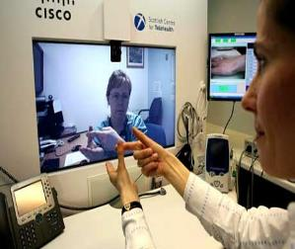
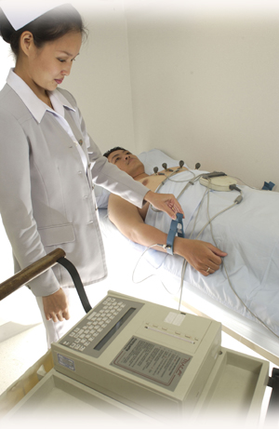


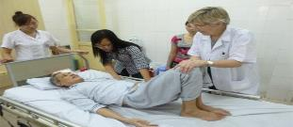
4 MODE OF SUPPLY
JASA KESEHATAN
Mode 1:
Cross border supply
Mode 2:
Consumption abroad
Pasien berobat
ke RS di LN
Tele-medicine
Mode 4 :
Presence of Natural Persons
  (masuk & keluar tenaga kesehatan, misal : dokter, perawat dll )
  kehadiran tenaga asing yg memberikan pelayanan di suatu negara.
Mode 3:
Commercial presence
Tenaga kesehatan
WNA
Investasi / Penanaman Modal
Asing → RS, Klinik
Diatur dlm MRA
Diatur dlm Movement of Natural Person / MNP Agreement
Notes:
Dalam mewujudkan aliran bebas jasa, dikenal 4 (empat) mode of supply jasa, termasuk jasa kesehatan, yaitu :
Mode 1 (cross-border supply): pasokan lintas batas jasa. Contoh: konsumen layanan telemedicine bagi pasien WNI oleh dokter Singapura, atau sebaliknya.
Mode 2 (consumption abroad): jasa yang diberikan oleh penyedia jasa luar negeri kepada konsumen domestic, tetapi konsumen domestik ke luar negeri (negara penyedia jasa). Contoh: pasien WNI berobat ke RS Singapura, atau sebaliknya.
Mode 3 (commercial presence): jasa yang diberikan oleh penyedia jasa luar negeri kepada konsumen dalam negeri. Contoh: RS Singapura menanamkan modalnya di salah satu RS Indonesia, atau sebaliknya.
Mode 4 (presence of natural persons): tenaga kerja asing yang menyediakan jasa keahlian tertentu dan datang ke negara konsumen. Contoh: dokter spesialis Indonesia melakukan raktek kedokteran di Malaysia, atau sebaliknya.
Liberalisasi Tenaga Kerja Asing (TKA) terkait dengan Mode 3 dan 4, diatur dalam Movement of Natural Person (MNP) Agreement , sedangkan untuk fasilitasi mobilisasi TKA Mode 4 diatur dalam Mutual Recognition Arrangement (MRA).
Sampai saat ini, sesuai dengan komitmen AFAS 9, Kementerian Kesehatan (Pemerintah) belum membuka (unbound) untuk Mode 4. Artinya TKWNA ASEAN antara lain dokter dan dokter gigi ASEAN, belum diijinkan untuk melakukan praktek kedokteran di Indonesia. Implementasi MRA untuk jasa dokter/drg/perawat adalah fasilitasi dalam kerangka transfer of knowledge seperti kunjungan ahli (expert visits, diklat, bakti sosial, dan penelitian.

Slide 10
MUTUAL RECOGNITION ARRANGEMENT (MRA)
MRA merupakan perjanjian yang mengatur tentang natural person pada Mode 4 dengan tujuan utama memfasilitasi mobilisasi natural person di ASEAN sehingga bisa bekerja di salah satu negara ASEAN.
Guna mencapai tujuan tersebut diperlukan keseragaman dan atau kesepahaman terkait licencing requirements and procedures, qualification requirements and procedures, and technical standard yang berlaku dimasing-masing negara ASEAN.
Upaya harmonisasi dalam perdagangan jasa sulit untuk dicapai karena menyangkut pengaturan kualitas/kompetensi manusia dan perbedaan antar negara terkait sistem pendidikan, pelatihan, pengalaman (sangat kompleks) antar negara. Sehingga solusinya adalah dengan saling pengakuan (mutual recognition) tentang kompetensi natural person antar negara.
Terdapat 3 MRA jasa kesehatan yang telah ditandatangani oleh para Menteri Perdagangan ASEAN, yaitu:
    ASEAN MRA on Nursing Services, tanggal 8 Des 2006 di Cebu, Filipina;
    ASEAN MRA on Medical Practitioners, tanggal 26 Februari 2009 di Cha-am, Thailand;
    ASEAN MRA on Dental Practitioners, tanggal 26 Februari 2009 di Cha-am, Thailand.

Slide 11
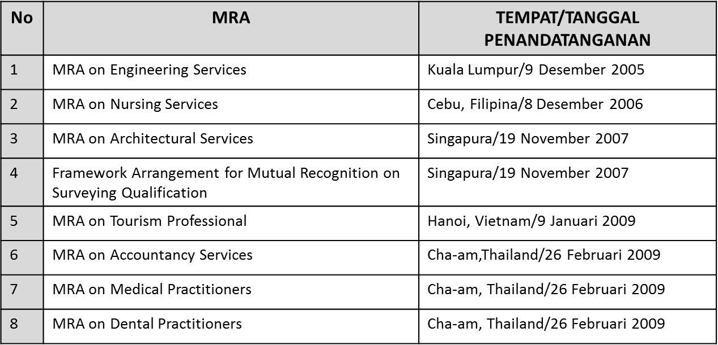
ASEAN MRA
→ Enam kriteria pengakuan adalah: pendidikan, ujian, registrasi dan pemberian lisensi, pengalaman pendidikan profesional lanjutan dan kode etik (professional conduct).
Notes:
Hadirin yang berbahagia,
Dalam mengimplementasikan MEA, disepakati adanya Mutual Recognition Arrangement atau MRA yaitu suatu prosedur dan mekanisme akreditasi/pengakuan untuk mencapai kesamaan/kesetaraan serta mengakui perbedaan antar negara dalam hal pendidikan dan latihan, pengalaman, serta persyaratan lisensi untuk praktek profesi di ASEAN.
Terdapat 8 jasa yang di-MRA-kan, termasuk jasa kesehatan. Sampai saat ini untuk jasa kesehatan terdapat tiga MRA yang telah ditandatangani, yaitu MRA on Nursing Services, MRA on Medical Practitioners, dan MRA on Dental Practitioners. MRA untuk keperawatan ditandatangani pada tahun 2006, sedangkan MRA untuk Dokter dan Dokter Gigi ditandatangani pada tahun 2009.
Slide berikutnya

Slide 12
Secara Umum Ketiga MRA Bertujuan Untuk
Memfasilitasi mobilisasi jasa dokter/dokter gigi/perawat di dalam kawasan anggota negara ASEAN
Pertukaran informasi dan peningkatan kerjasama dalam skema MRA jasa dokter/dokter gigi/perawat
Mempromosikan pengadopsian best practices sesuai standar dan kualifikasi
Menyediakan kesempatan untuk meningkatkan kapasitas dokter/dokter gigi/perawat ASEAN melalui pendidikan dan pelatihan

Slide 13
ROADMAP
MUTUAL RECOGNITION ARRANGEMENTS (MRA)
2006
MRA Keperawatan
2009
MRA Dokter & Dokter Gigi
2014
Kesepakatan Temporary lincensing & updating website oleh masing-masing ASEAN Joint Coordinating Committe
2015
Updating country implementation action sebelum pelaksanaan MEA
2016
Menyusun Workplan AJCCs
Implementation ASEAN Healthcare website
Adoption of Best Practices and Capacity Building
MENUJU
SALING PENGAKUAN KOMPETENSI
Notes:
Mutual Recognition Arrangement (MRA)
MRAs on Nursing Services (Jasa Keperawatan) ditandatangani 2006 di Filipina
MRAs on Medical Practitioners (Dokter) and Dental Practitioners (Dokter Gigi) ditandatangani 2009 di Thailand
Tahun 2014 , semua yang tergabung di dalam ASEAN Joint Coordinating Committe sepakat untuk meratifikasi kebijakan mengenai temporary licensing dan updating website.
Hasil perundingan terakhir pada bulan Januari 2015 di Kamboja disepakati bahwa masing-masing anggota ASEAN melakukan updating country implementation dan melangkah menuju adoption of best practises and capacity building sebelum pelaksanaan MEA.
Dalam perundingan di tahun 2016, Indonesia telah membangun ASEAN Healthcare Services Website, sebagai wadah untuk berbagi informasi tentang domestic regulation di setiap negara negara anggota ASEAN

Slide 14
IMPLEMENTASI MRA
How to Implement the Healthcare MRAs?
Highly Over-regulated professions
Exchange of Information
Compilation
Facilitate Mobility
Registration through AJCCs PRAs Process
(Evaluation , Registration etc)
Capacity building
Visits
Conferences
Publication through website
Adoption of Best Practices
Standardised Procedures
PRAs Process
(Evaluation , Registration etc)
Notes:
Dalam Meng-implementasi-kan MRA Negara-negara Asean sepakat melakukan 3 prinsip kegiatan :
Melakukan tukar menukar Informasi yang berhubungan dengan tenaga kesehatan di negara masing-2, dengan melakukan publikasi website tentang standard dan prosedur registrasi dan domestic regulation masing-2 negara Asean. Tukar menukar informasi tentang “pengalaman terbaik” dari suatu negara Asean.
Memfasilitasi perpindahan/pergerakan para profesional kesehatan; dalam memfasilitasi pergerakan dan perpindahan para profesional diantara negara Asean maka para implementing bodies misalnya KKI akan berperan dalam Registrasi dan melakukan evaluasi terhadap tenaga kesehatan yang akan masuk ke Negara Asean
Melakukan peningkatan kapasitas; melalui kunjungan kerja ke masing-2 negara dan menghadiri konfrensi antar negara ASEAN.

Slide 15
2. PERKEMBANGAN TERAKHIR
PERUNDINGAN TERKAIT MRA DOKTER, DOKTER GIGI DAN PERAWAT

Slide 16
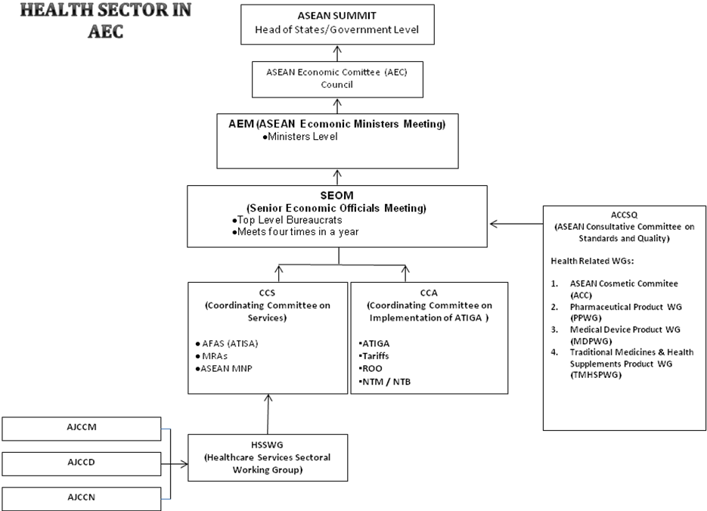
STRUKTUR PERTEMUAN TINGKAT ASEAN DALAM KERANGKA
Asean Economic Community
Notes:
Senior Economic Officials Meeting (SEOM) merupakan pertemuan yang dihadiri oleh pejabat pejabat senior dari setiap negara anggota ASEAN yang mana pada pertemuan ini dibagi menjadi 2 (dua) bidang yaitu Coordinating Committee on Services (CCS) dan Coordinataing Committee on implementation of ATIGA (CCA)
Sampai dengan akhir tahun 2016 Coordinating Committee on Services (CCS) telah melakukan pertemuan yang ke 85 di Vietnam pada bulan September 2016 yang lalu. Hasil pertemuan dalam CCS tersebut dibawa ke tingkat ASEAN Economics Minister Meeting kemudian dibahas dalam ASEAN Economic Community Council sebelum di putuskan dalam ASEAN SUMMIT.
ASEAN SUMMIT merupakan tingkatan tertinggi, pertemuan dalam ASEAN SUMMIT dilaksanakan setiap pertengahan tahun oleh seluruh negara anggota ASEAN dan membahas masalah ekonomi dan perkembangan sosial budaya di negara – negara ASEAN. ASEAN SUMMIT dihadiri oleh seluruh kepala negara anggota ASEAN.
Slide berikutnya

Slide 17
PERKEMBANGAN TERAKHIR HSSWG – CCS 85 DI Vietnam
ASEAN Joint Coordinating Committee on Medical Practitioners (AJCCM) | ASEAN Joint Coordinating Committee on Dental Practitioners (AJCCD) | ASEAN Joint Coordinating Committee on Nursing Practitioners (AJCCN)
Pembahasan workplan AJCCM 2016-2025 Indonesia & Filipina diminta mempresentasikan mekanisme monitoring pelayanan tenaga kesehatan pada pertemuan mendatang Menyampaikan perkembangan serta melengkapi matriks terkait: Comparison Matrices on Important Elements of the Implementation Plans Website ASEAN Joint Coordinating Committee on Medical Practitioner Statistical database terkait dokter asing di ASEAN maupun Non ASEAN | Pembahasan workplan AJCCD 2016-2025 Terkait dengan langkah-langkah untuk memfasilitasi mobilisasi dokter gigi ASEAN khususnya tentang isu persyaratan Bahasa (menghapus bahas lokal dalam ujian kompetensi), beberapa ASEAN Member States (Indonesia, Filipina & Lao PDR) menemui kesulitan dalam mengimplementasikan hal tersebut sehingga pertemuan sepakat untuk mengangkat masalah tersebut ke ASEAN Higher Body | Pembahasan workplan AJCCN 2016-2025 NURSING REGULATORY AUTHORITY (NRA) Pertemuan AJCCN melakukan kunjungan ke Cho Ray Hospital di Ho Chi Minh City, dan selanjutnya akan menyampaikan hasil kunjungan tersebut pada pertemuan mendatang Bantuan GIZ untuk Implementasi MRA di negara Cambodia, Myanmar, Laos, Vietnam (CMLV)

Slide 18
PERKEMBANGAN TERAKHIR
HSSWG – ccs 85 DI Vietnam
Healthcare Services Sectoral in Working Group (HSSWG)
Pertemuan membahas workplan 2016-2025 Sehubungan dengan workplan AJCCD, khususnya terkait Mechanism of Mobility for Health Professionals, HSSWG membahas mengenai penghapusan persyaratan bahasa nasional pada ujian kualifikasi profesi bagi dokter gigi ASEAN, beberapa negara anggota ASEAN tidak menyetujui hal tersebut. Pertemuan sepakat untuk mengangkat isu tersebut dalam Senior Economic Ministers Meeting (SEOM). Pertemuan meminta seluruh negara anggota ASEAN untuk menyusun concept note terkait e-Health yang akan dikembangkan di masing-masing negara dan akan dipresentasikan pada pertemuan mendatang Indonesia telah menyelenggarakan The Technical Workshop on ASEAN Healthcare Services Website pada tanggal 21 s.d. 22 September 2016 di Jakarta yang dihadiri perwakilan dari 7 negara anggota ASEAN. ASEAN Healthcare Services Website (www.aseanhealthcare.org) rencananya akan softlaunch pada bulan November 2016 dimana Kementerian Kesehatan merupakan administrator dari website dimaksud Negara anggota ASEAN diminta untuk menyiapkan 4 focal point berkaitan dengan administrator website dan sebelum akhir November 2016 diminta telah mengupload data & informasi kedalam website

Slide 19
Tindak lanjut AJCCN (Indonesia)
Menyepakati kompetensi inti perawat Indonesia yang akan direview →sudah dikirim ke sekretariat ASEAN oleh PPNI.
Menyepakati proses harmonisasi kompetensi perawat Indonesia.
Memetakan kompetensi dengan National Qualification Framework (AQF/ KKNI)
Memetakan kurikulum nasional dengan kompetensi ASEAN

Slide 20
Tindak lanjut AJCCN (Indonesia)
Menyepakati mekanisme mobilitas perawat yang akan bekerja di Indonesia
Menyepakati best practice untuk CPD
Mempercepat pembentukan konsil keperawatan
Memperkuat jejaring antar stakeholder: NRA, pemerintah, institusi pendidikan, institusi pelayanan.
Menyiapkan pertemuan AJCCN berikutnya
Menyiapkan kunjungan ke rumah sakit pada pertemuan AJCCN berikutnya

Slide 21
KESIMPULAN
PERKEMBANGAN NEGOSIASI TINGKAT ASEAN DALAM RANGKA IMPLEMENTASI MRA
Semua Negara ASEAN belum siap untuk harmonisasi standar pelayanan;
Belum ada kesepakatan kapan akan terjadi mobilisasi tenaga kesehatan dalam rangka bekerja
Sedang dirancang website ASEAN MRA Healthcare → Indonesia sebagai negara volunteer
Indonesia akan menjadi pelaksana/host ASEAN MRA Healthcare Permanent Secretariat

Slide 22
3. TANTANGAN, PELUANG DAN PERAN TENAGA KESEHATAN MENGHADAPI MASYARAKAT EKONOMI ASEAN 2015

Slide 23
TANTANGAN MEA
Peningkatan mutu layanan & kualitas nakes
Peningkatan kompetensi nakes
Peningkatan alkes dan teknologi kesehatan
Peningkatan akreditasi nasional internasional RS

Slide 24
PELUANG MEA
Investasi modal asing di fasyankes
Nakes Indonesia menembus pasar luar negeri → karakteristik nakes Indonesia lebih disukai
Peningkatan kerjasama / networking
Notes:
Masuknya investasi modal asing di Fasyankes, menciptakan beberapa peluang bagi Indonesia meliputi :
a. mendorong Fasyankes meningkatkan mutu yankes melalui akreditasi RS berskala internasional
b. mendorong pengembangan ‘Medical Tourism ‘ untuk menarik konsumen dari luar negeri
2. Tingginya permintaan tenaga kesehatan Indonesia bekerja di luar negeri, menciptakan beberapa peluang bagi Indonesia meliputi :
a. mendorong peningkatan kualitas tenaga kesehatan dalam negeri melalui
Akreditasi Institusi Pendidikan
Uji Kompetensi di akhir masa studi
Penyesuaian kurikulum berstandar internasional
Penyelenggaraan pelatihan keprofesian
Peningkatan kemampuan berbahasa asing
b. Mendorong peran OP/ Kolegium untuk peningkatan kompetensi, meliputi :
Penyelenggaraan Pendidikan dan Pelatihan melalui Conference/workshop bagi SDM Kesehatan
CPD Untuk semua jenis tenaga kesehatan

Slide 25
PELUANG PASAR KERJA TENAGA KERJA KESEHATAN INDONESIA KE LUAR NEGERI
Europe
Inggris
Belgia
Belanda
spanyol
North America
Asia
USA
Canada
Mexico
Jepang
Timor Leste
Taiwan
Singapura
Brunei
Malaysia
Thailand
Hongkong
Africa
Oceania
Sudan
Afrika Selatan
Namibia
Australia

Slide 26


PENEMPATAN TENAGA KESEHATAN KE LUAR NEGERI
(45 NEGARA)
TAHUN 2011-2015
NO | TYPE OF ACCUPATION | YEAR
 |  | 2011 | 2012 | 2013 | 2014 | 2015 | TOTAL 2011 - 2015
1 | Doctors | 15 | 11 | 22 | 8 | - | 56
2 | Pharmacist | - | - | 2 | 0 | - | 2
3 | Nurse | 1.502 | 1.646 | 1.177 | 751 | 534 | 5,610 (97.87%)
4 | Laboratory | 3 | 3 | 18 | 0 | - | 24
5 | Physioterapist | - | - | 1 | 3 | - | 4
6 | Occupational Therapist | - | - | 1 | 0 | - | 1
7 | Speech Therapist | - | - | 5 | 0 | 1 | 6
8 | Radiology Technician | - | - | 1 | 1 | - | 2
9 | Sanitarian | 15 | 11 | 1 | 0 | - | 27
 |  | 1.535 | 1.671 | 1.228 | 763 | 535 | 5,732
Sumber Data : Puslitfo BNP2TKI

Slide 27
PENEMPATAN TENAGA KESEHATAN KE LUAR NEGERI
TAHUN 2013
No | Country | Doctors | Pharmacist | Nurse | Medical Surgical Staff | Laboratory | occupational therapist | speech therapist | Radiologi Technician | Total
1 | AUSTRALIA | 1 | 0 | 0 | 0 | 0 | 0 | 0 | 0 | 1
2 | BRUNEI DARUSSALAM | 2 |  | 4 |  |  |  |  |  | 6
3 | PERANCIS |  |  | 1 |  |  |  |  |  | 1
4 | HONGKONG |  |  | 3 |  |  |  |  |  | 3
5 | JEPANG |  |  | 64 |  |  |  |  |  | 64
6 | KUWAIT |  | 1 | 259 | 1 |  |  |  |  | 261
7 | LAOS | 2 |  |  |  |  |  |  |  | 2
8 | LMALAGASI |  |  | 1 |  |  |  |  |  | 1
9 | MALAYSIA | 11 |  | 7 |  | 2 |  |  |  | 20
10 | MOROCO |  |  | 1 |  |  |  |  |  | 1
11 | PAKISTAN |  |  | 1 |  |  |  |  |  | 1
12 | QATAR |  |  | 10 | 1 | 3 | 1 |  |  | 15
13 | SAUDI ARABIA | 4 |  | 182 | 1 | 6 |  |  | 1 | 194
14 | SINGAPORE | 1 |  | 4 |  | 1 |  |  |  | 6
15 | TAIWAN |  |  | 597 |  |  |  |  |  | 597
16 | TURKEY |  |  |  |  |  |  | 1 |  | 1
17 | UNI EMIRAT ARAB | 1 | 1 | 46 |  | 6 |  | 1 |  | 55
18 | USA |  |  |  |  |  |  | 3 |  | 3
 | TOTAL | 22 | 2 | 1,180 | 3 | 18 | 1 | 5 | 1 | 1,232
Notes:
Here the number of placement of Indonesia Health Workforce on 2013 by country, total are 1.226 persons. The biggest number was nurse, almost 94,7 % or 1,161 persons.

Slide 28
PENEMPATAN TENAGA KESEHATAN KE LUAR NEGERI
TAHUN 2014
NO | C0UNTRY | Nurse | Medical Radiation Technologists | Doctors | Physiotherapists | Radiologist | Careworker | TOTAL
1 | BAHRAIN | 0 | 0 | 0 | 0 | 0 | 0 | -
2 | BRUNEI DARUSSALAM | 4 | 0 | 1 | 0 | 0 | 0 | 5
3 | HONG KONG | 1 | 0 | 0 | 0 | 0 | 0 | 1
4 | JAPAN | 41 | 0 | 0 | 0 | 0 | 146 | 187
5 | KOREA SELATAN | 0 | 0 | 0 | 0 | 0 | 0 | -
6 | KUWAIT | 162 | 0 | 0 | 0 | 0 | 0 | 162
7 | MALAYSIA | 3 | 0 | 1 | 0 | 1 | 0 | 5
58 | OMAN | 0 | 0 | 0 | 0 | 0 | 0 | -
9 | QATAR | 14 | 1 | 1 | 0 | 0 | 0 | 16
10 | SAUDI ARABIA | 217 | 0 | 5 | 2 | 0 | 0 | 224
11 | SINGAPORE | 10 | 0 | 0 | 0 | 0 | 0 | 10
12 | TAIWAN | 277 | 0 | 0 | 0 | 0 | 0 | 277
13 | TURKEY | 0 | 0 | 0 | 0 | 0 | 0 | -
14 | UNITED ARAB EMIRATES | 21 | 0 | 0 | 1 | 0 | 0 | 22
TOTAL |  | 750 | 1 | 8 | 3 | 1 | 146 | 909
Notes:
How about on 2014?
The number of placement of Indonesia Health Workforce on 2014 by country, total are 952 persons. The biggest number still nurse, almost 78,6 % or 748 persons.

Slide 29
DAMPAK MEA PADA TENAGA KESEHATAN
  Pergerakan Lintas Batas (Cross Border) yang bersifat temporary dalam kegiatan :
  Kunjungan Tenaga Ahli (Expert Visit)
  Pendidikan & pelatihan (Capacity Building)
  Bakti Sosial/Humanitarian Mission
  Penelitian (Research)
Notes:
Kegiatan-kegiatan tenaga asing bersifat temporer dalam rangka transfer of knowledge. Kegiatan tersebut antara lain:
Kunjungan Tenaga Ahli (Expert Visit)
Pendidikan dan pelatihan (Capacity Building)
Bakti Sosial/Humanitarian Mission
Penelitian (Research)

Slide 30

TENAGA KESEHATAN LUAR NEGERI YG MASUK KE INDONESIA
TAHUN 2013 - 2015
No | Country | 2013 | 2014 | 2015 (as of June) | Total
1 | Australia | 18 | 15 | 1 | 34
2 | Netherland | 2 | 6 | 1 | 9
3 | Belgium | 1 | 12 | - | 13
4 | Canada | - | - | 1 | 1
5 | China | 4 | 2 | 1 | 7
6 | Denmark | 1 | 1 | 1 | 3
7 | Philipina | 1 | 0 | 0 | 1
8 | England | 2 | 5 | 2 | 9
9 | France | - | 4 | - | 4
10 | Finlandia | - | 1 | - | 1
11 | Germany | - | 10 | - | 10
12 | Hongkong | - | 2 | - | 2
13 | Italy | - | 1 | - | 1
14 | India | - | 9 | 8 | 17
Notes:
In preview slide we see about placement of Indonesia Nurse on Abroad, now in this slide we can see how about foreign health workforce activity in Indonesia.
All of the activity in the context of transfer of knowledge.
And if we see by country from 2013 until 2014, Japan have the biggest number of foreign health workforce who is doing the activity in Indonesia. It is 79 persons of Japanese.

Slide 31
TENAGA KESEHATAN LUAR NEGERI YG MASUK
KE INDONESIA TAHUN 2013 - 2015
No | Country | 2013 | 2014 | 2015 (s.d Juni) | Total
15 | Japan | 15 | 41 | 23 | 79
16 | Malaysia | 4 | 47 | 4 | 55
17 | Nepal | - | 1 | - | 1
18 | Pakistan | 1 | - | - | 1
19 | Singapore | - | 5 | - | 5
20 | Slovenia |  |  | 2 | 2
21 | South Korea | 18 | 3 | 4 | 25
22 | Sweden | 1 | 1 | 1 | 3
23 | Switzerland | - | 1 | 2 | 3
24 | Taiwan | 3 | - | - | 3
25 | Thailand | 1 | 3 | - | 4
26 | USA | - | 5 | 7 | 12
27 | Vietnam | 1 | 1 | - | 2
 | TOTAL | 73 | 176 | 58 | 307
Notes:
Beberapa permohonan pendayagunaan TKWNA berasala dari negara-negara anggita ASEAN.
Kegiatan pendayagunaan TKWNA antara lain dalam rangka : bakti sosial kesehatan, pembicara seminar.

Slide 32
4. KESIAPAN SEKTOR KESEHATAN
MENGHADAPI MASYARAKAT
EKONOMI ASEAN 2015

Slide 33
PENYIAPAN SDM KESEHATAN MENGHADAPI MEA
Pengembangan Standar Kompetensi & Kode etik – regional- internasional
Meningkatkan standar pendidikan, pelayanan & kompetensi;
Penyesuaian Nomenklatur Internasional
Harmonisasi Kerangka Kualifikasi Asean
Meningkatkan kualitas nakes melalui uji kompetensi & sistem registrasi;
Menerapkan sistem sertifikasi tenaga kesehatan dan pengembangan LSP - Internasioanal
Pengembangan program pendidikan dan pelatihan jarak jauh, E-learning
Meningkatkan kualitas melalui akreditasi RS berskala internasional (JCI) utk mengurangi keinginan konsumen ke luar negeri;
Mendorong pengembangan Medical Tourism utk menarik konsumen luar negeri;
Pelatihan Keprofesian

Slide 34
Pengawasan ketat terhadap kompetensi melalui tim terpadu TKWNA: Kemen Naker, Kemen KumHAM, Kemenlu, Kejaksaan, Konsil Tenaga Kesehatan Indonesia (KKI, MTKI, KFN).
Meningkatkan koordinasi perijinan, pembinaan & pengawasan linsek TKWNA terpadu. Investasi modal asing akan masuk dalam pelayanan perizinan satu atap di BKPM;
Berpartisipasi aktif dalam pertemuan Coordinating Committee on Services ASEAN (CCS ASEAN);
Penguatan regulasi domestik utk mendorong investasi modal asing utk meningkatkan kualitas yankes : UU RS , UU Nakes, UU Keperawatan,PP tentang Pelayanan Kesehatan Tradisional, Permenkes tentang Klinik;
Membangun Badan regulator: KKI, Konsil Tenaga Kesehatan, MTKI, MKDKI, BPRS;
Membangun Badan Regulator dan Peningkatan peran Konsil Kedokteran Indonesia (KKI), Majelis Tenaga Kesehatan Indonesia (MTKI), Komite Farmasi Nasional (KFN) untuk pembinaan dan peningkatan profesi.

Slide 35
Langkah Strategis
(The Ultimate Goal
Nomenklatur
Kesetraan (kualifikasi) & kompetensi internasional
Standarisasi lulusan
Sertifikasi Internasional
Term International
KKNI
Uji kompetensi (MTKI)
Contoh Wat :
NCLEX

Slide 36
PENGELOMPOKKAN TENAGA KESEHATAN
NO | KELOMPOK TENAGA KESEHATAN
1. | Tenaga medis
2. | Tenaga Psikologi Klinis
3. | Tenaga Keperawatan
4. | Tenaga Kebidanan
5. | Tenaga Kefarmasian
6. | Tenaga Kesehatan Masyarakat
7. | Tenaga Kesehatan Lingkungan
8. | Tenaga Gizi
9. | Tenaga Keterapian Fisik
10. | Tenaga Keteknisian Medis
11. | Tenaga Teknik Biomedika
12. | Tenaga Kesehatan Tradisional
13. | Tenaga Kesehatan Lainnya
Ps. 11 UU 36/2014 ttg Nakes.

Slide 37
KERANGKA KUALIFIKASI NASIONAL INDONESIA
KKNI
S3 (Terapan)
Spesialis
Profesi
S3
9
S2 (Terapan)
8
S2
Di tingkat ASEAN sedang dibahas standarisasi “ASEAN Qualifications Reference Framework”/KKNI
7
D IV
6
S1
D III
5
D II
4
D I
3
SMK
2
SMA
1

Slide 38
NQF Level
COUNTRY | NUMBE8R OF LEVELS
PHILIPPINES | 8
THAILAND | 9
MALAYSIA | 8
INDONESIA | 9
BRUNEI | 8
CAMBODIA | 8
AUSTRALIA | 10
NEW ZEALAND | 10

Slide 40
Indonesian Qualification Framework
WAT /BID Asing
Jenis dan strata pendidikan
Tingkat keahlian/ kemampuan dlm
keprofesian
KKNI (IQF)
Suatu pernyataan kualitas tenaga perawat dan Bidan Indonesia
Penilaian Kesetaraan dan pengakuan kualifikasi
Jabatan pada perusahaan/industry, kepegawaian
Tingkat penghargaan masyarakat/ User
WAT/BID Indonesia

Slide 41
PENATAAN MUTU MELALUI UJI KOMPETENSI
SERTIFIKASI
Uji Kompetensi
(exit exam)
Registrasi
Lisensi
Sertifikat Kompetensi
Surat Tanda Registrasi (STR)
Surat Izin Praktek Perawat
Pendidikan Tinggi*
MTKI
DINKES KAB/KOTA
UU 12/2012➔ PT
UU 36/2014 Nakes
UU 38/2014 Wat
PMK 46/2013

Slide 42


PROFESIONAL
Fokus pada Quality & Safety
Menguasai IPTEK
Tepat dalam perencanaan, pelaksanaan dan mendokumentasikan pekerjaan
Mampu bekerja dalam tim
Memiliki target bekerja, expertise, dan menghasilkan yang terbaik
NEEDS:
Kompetensi Nakes profesional
Mampu berpikir kreatif, kritis, rasional & komunikatif
Memiliki
Strong Value,
& bekerja sesuai
aturan
Balance
of
Life
Good
Looking
42
Notes:
42

Slide 43





Apa yang harus ANDA lakukan?
Menguasai bahasa asing baik bahasa Inggris maupun bahasa asing lainnya.
Meningkatkan keterampilan melalui pelatihan dan sertifikasi bertaraf ASEAN dan internasional.
Memahami MRA dan ASEAN MNP Agreement beserta komitmennya dari semua negara anggota ASEAN.
Mematuhi peraturan domestik di negara-negara ASEAN
Memperluas networking, tidak hanya di Indonesia tetapi juga di ASEAN.
Memiliki fleksibilitas dan motivasi tinggi untuk maju
43

Slide 44
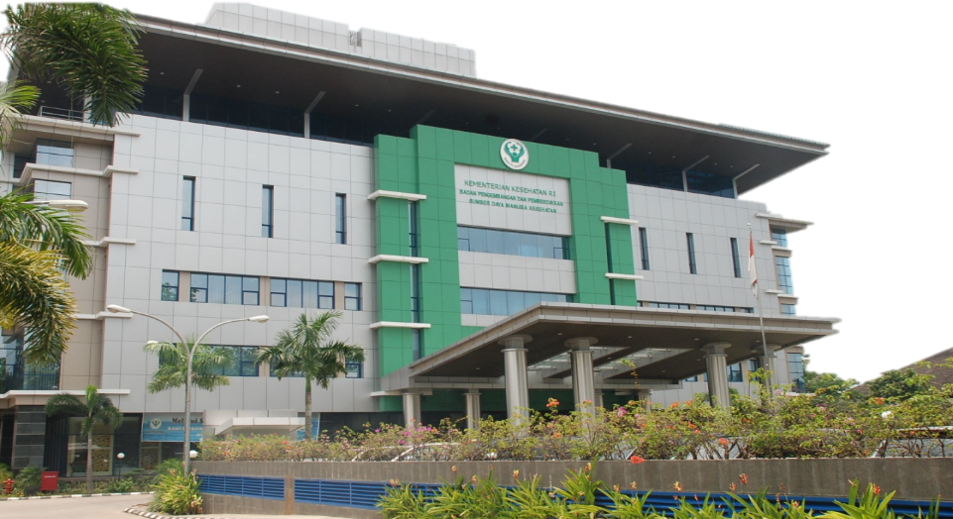

Terima Kasih

Slide 46
BAGAIMANA MENUJU PROFESIONAL ?
TERBUKA
KOMPETENSI
PERILAKU
INOVATIF
MOTIVASI

Slide 47
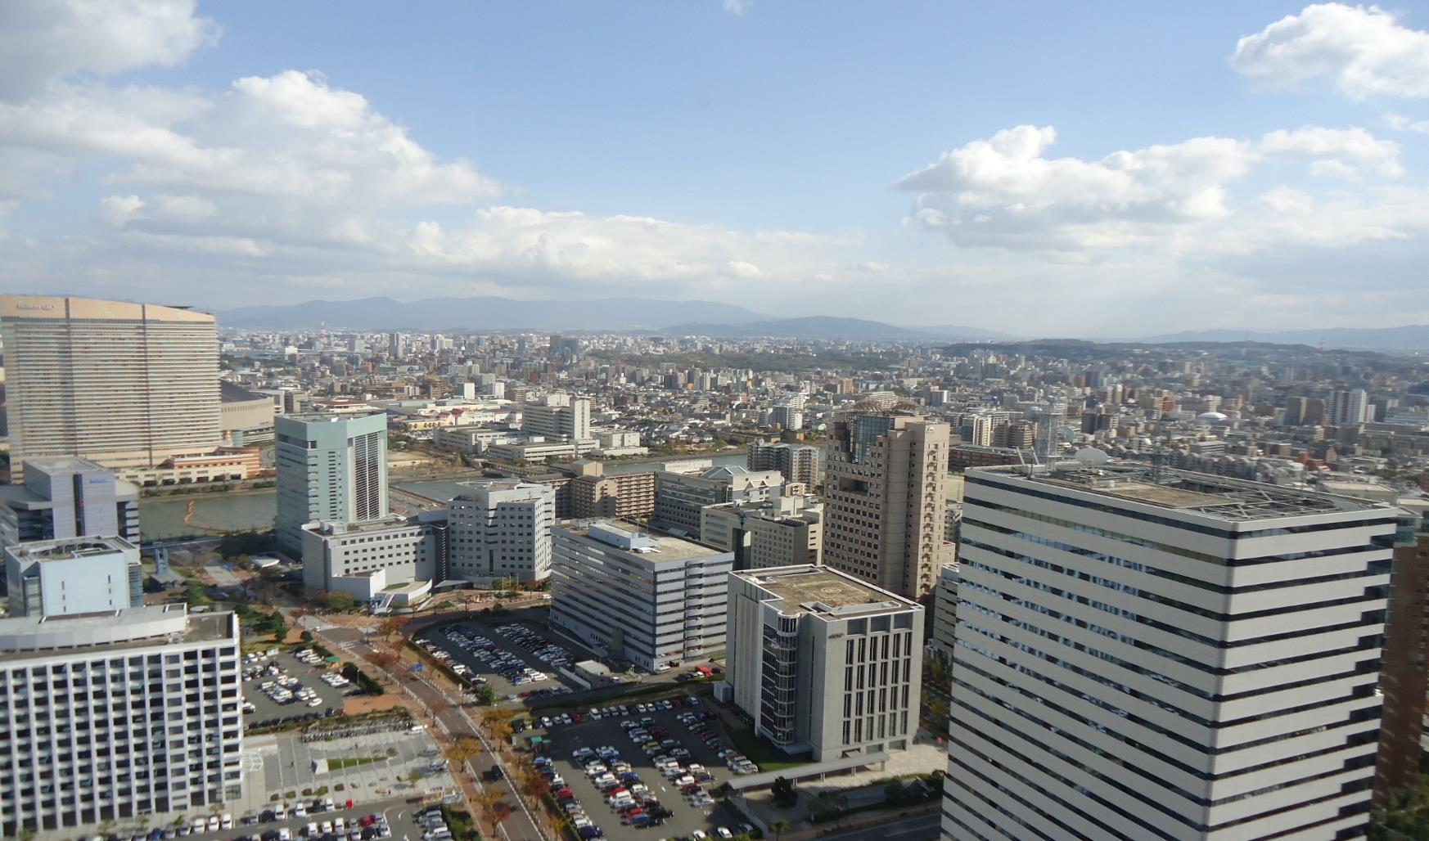
JEPANG

Slide 48
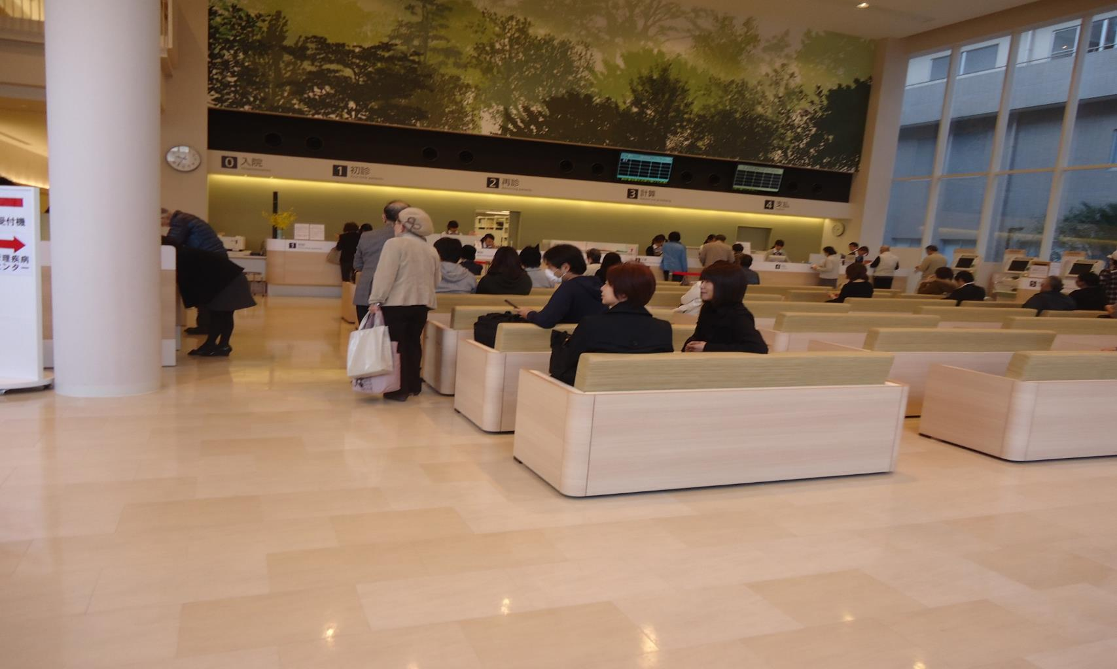
RUANG TUNGGU
RS DI JEPANG

Slide 49
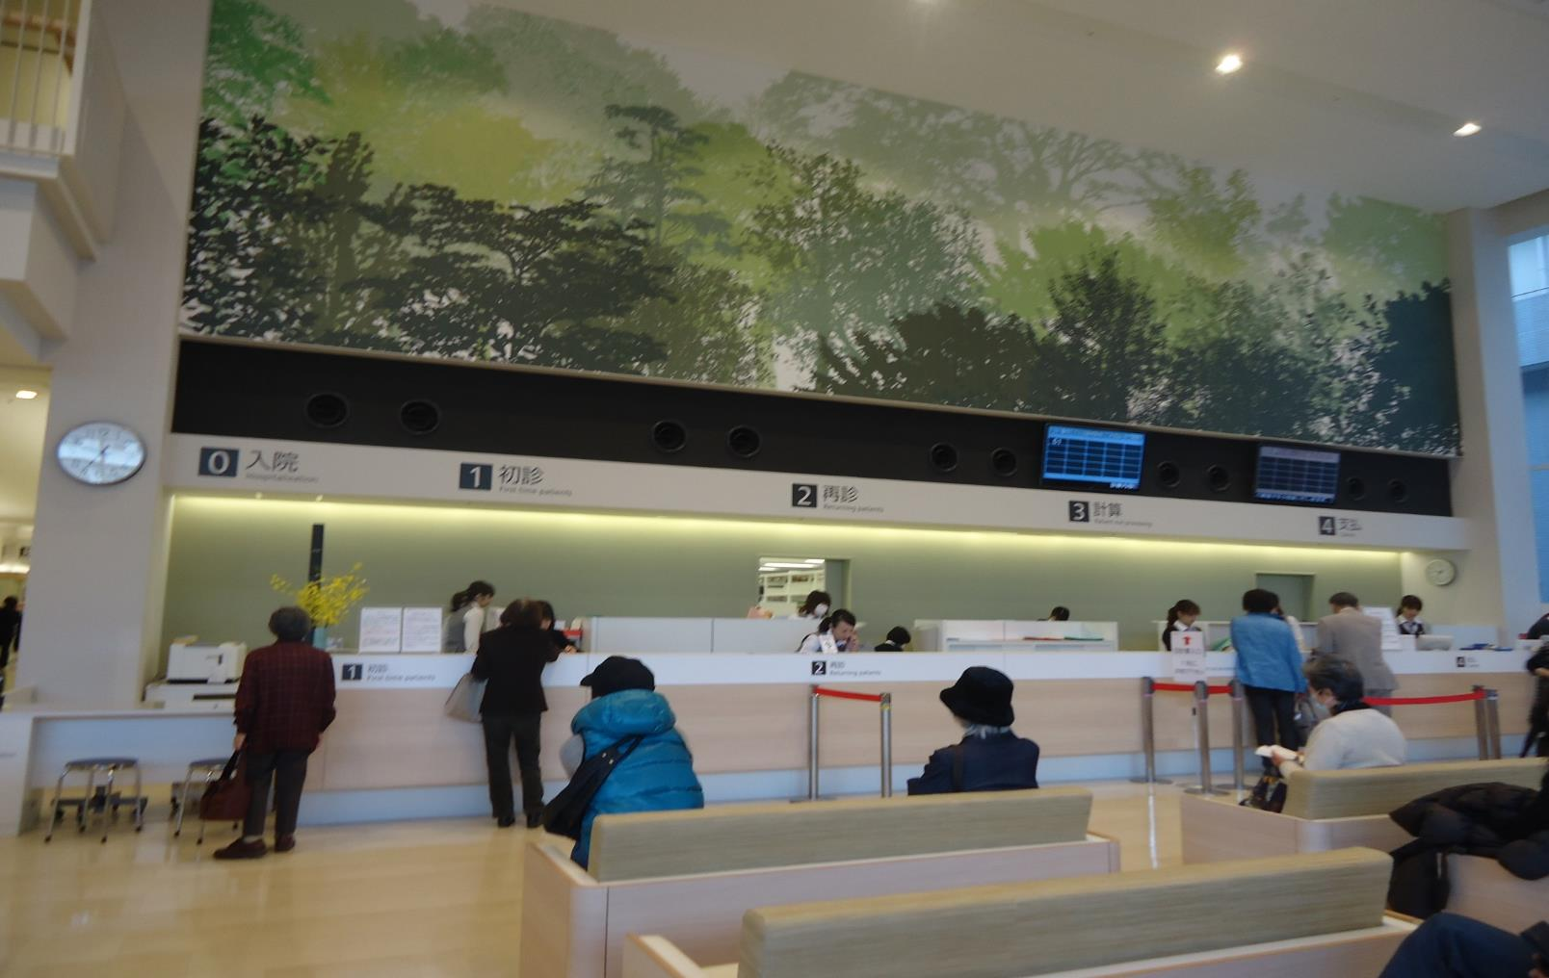
TEMPAT PENDAFTARAN
RS DI JEPANG

Slide 50
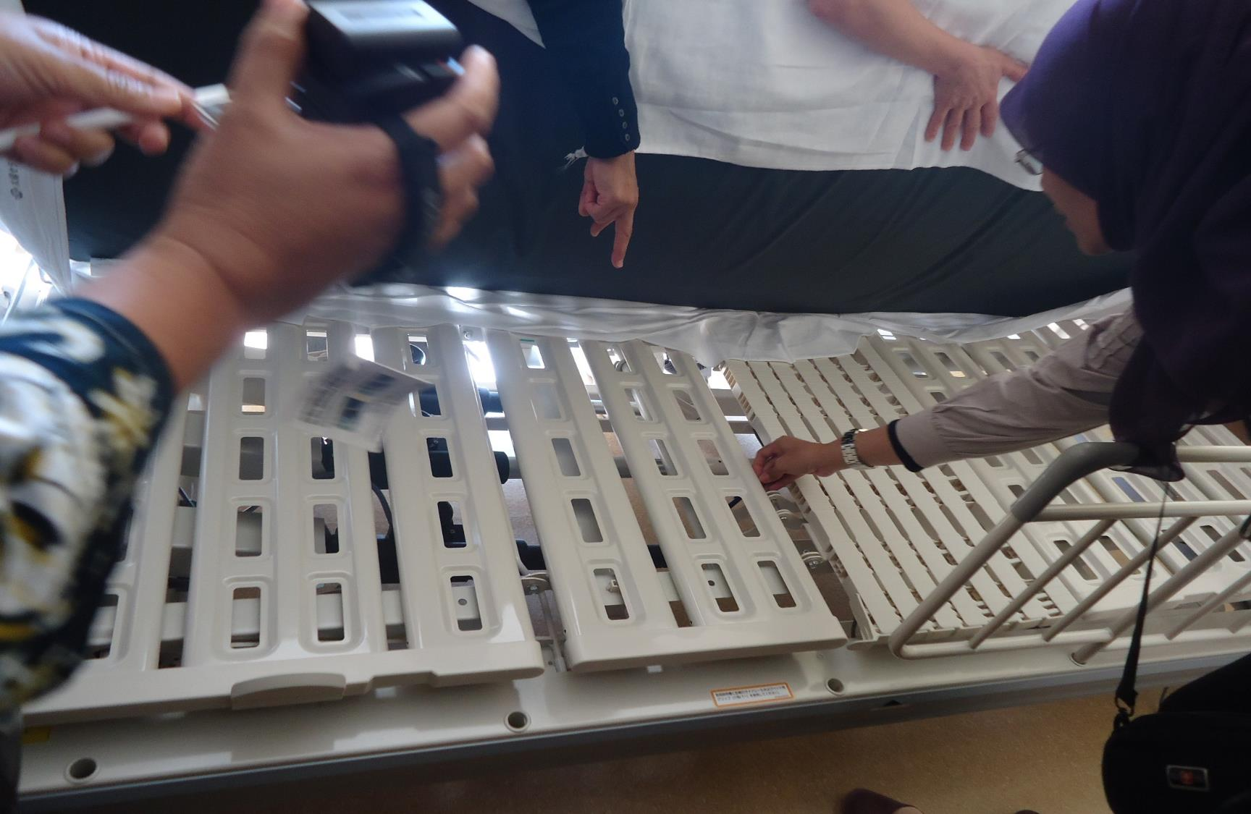
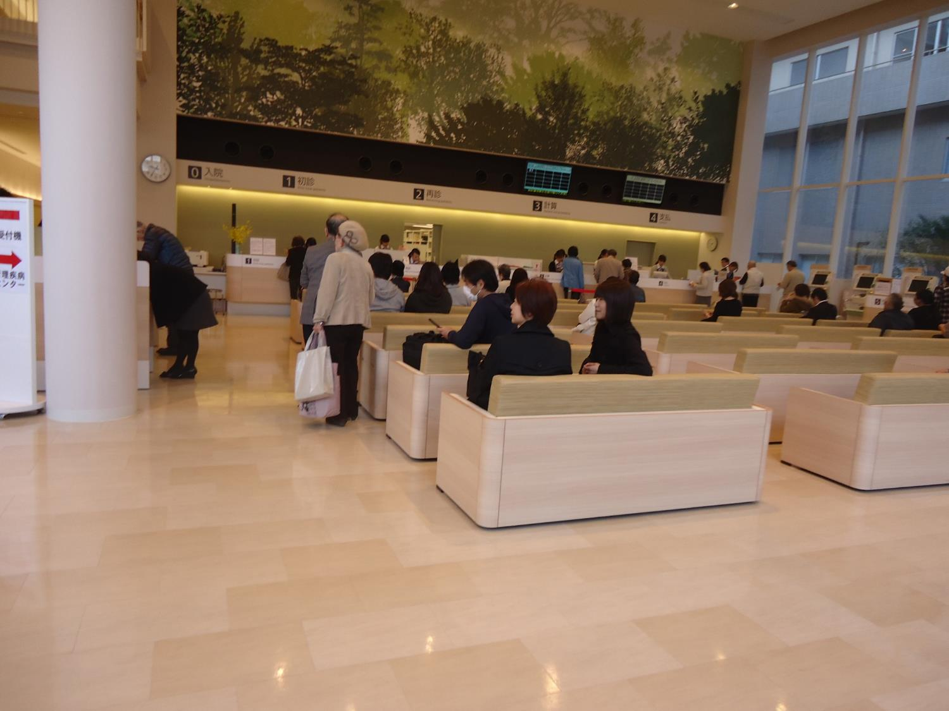
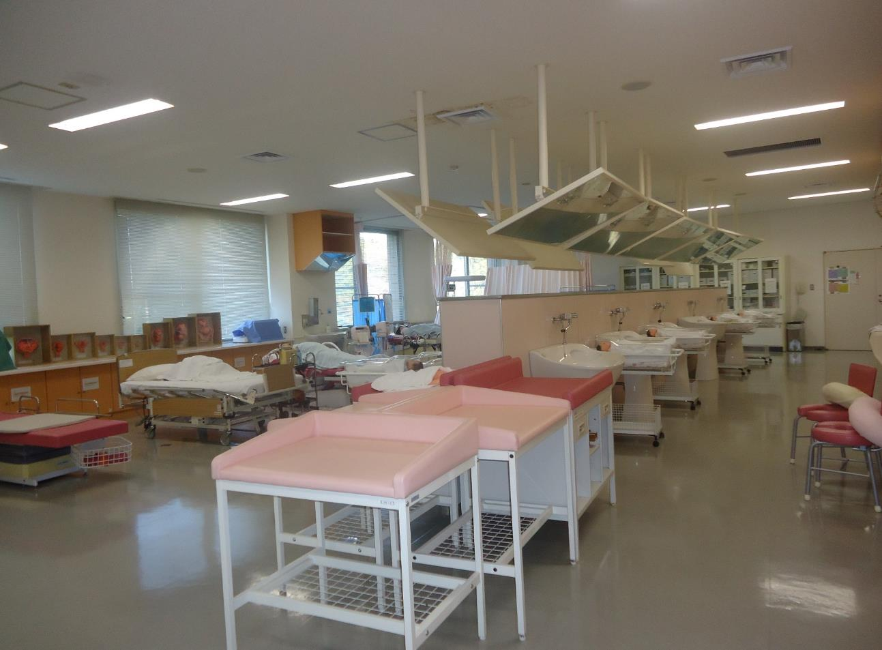
TEMPAT TIDUR PASIEN
DENGAN DETEKTOR
DI RS JEPANG

Slide 51
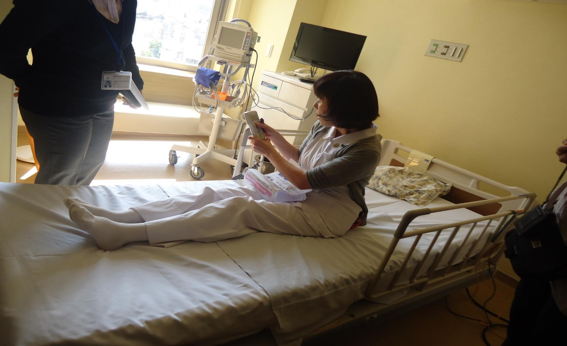
TEMPAT TIDUR DENGAN DETEKTOR

Slide 52
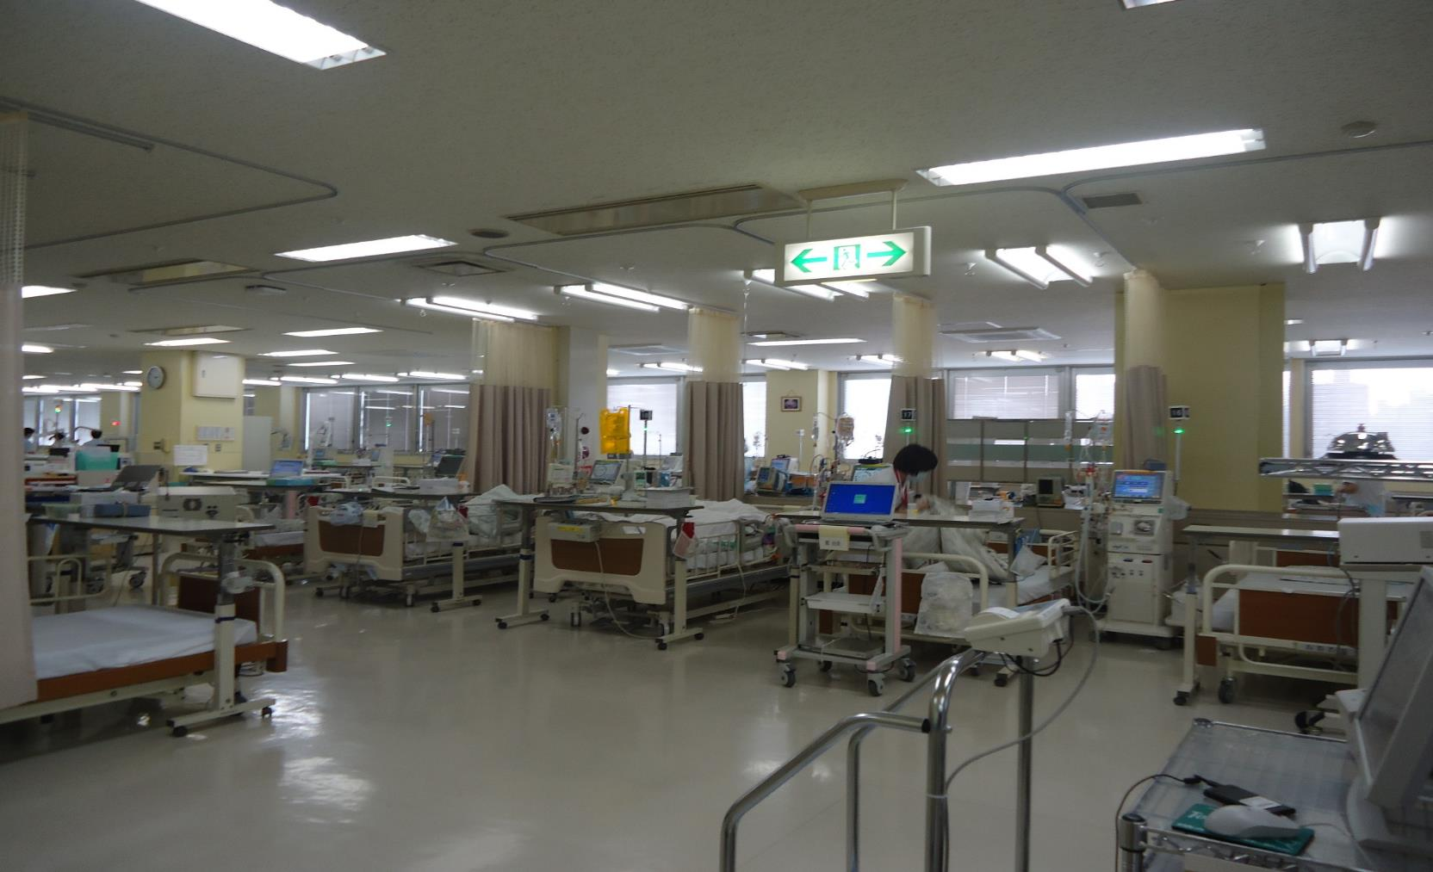
R. HEMODIALISA

Slide 53
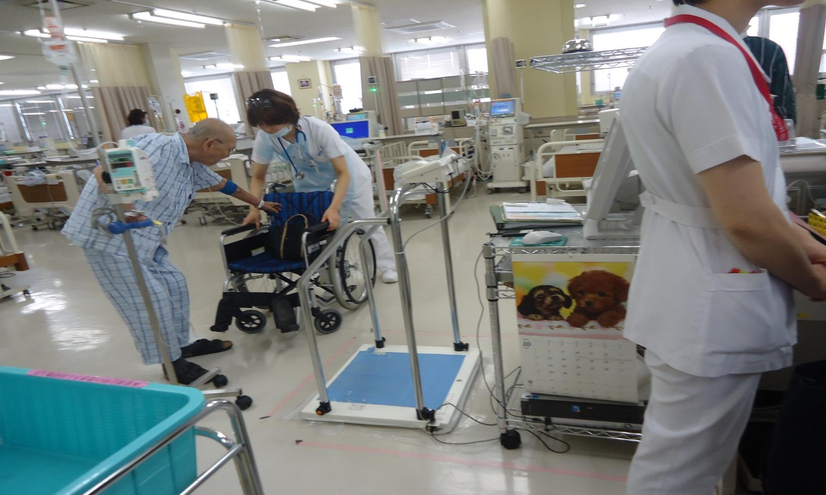

Slide 54
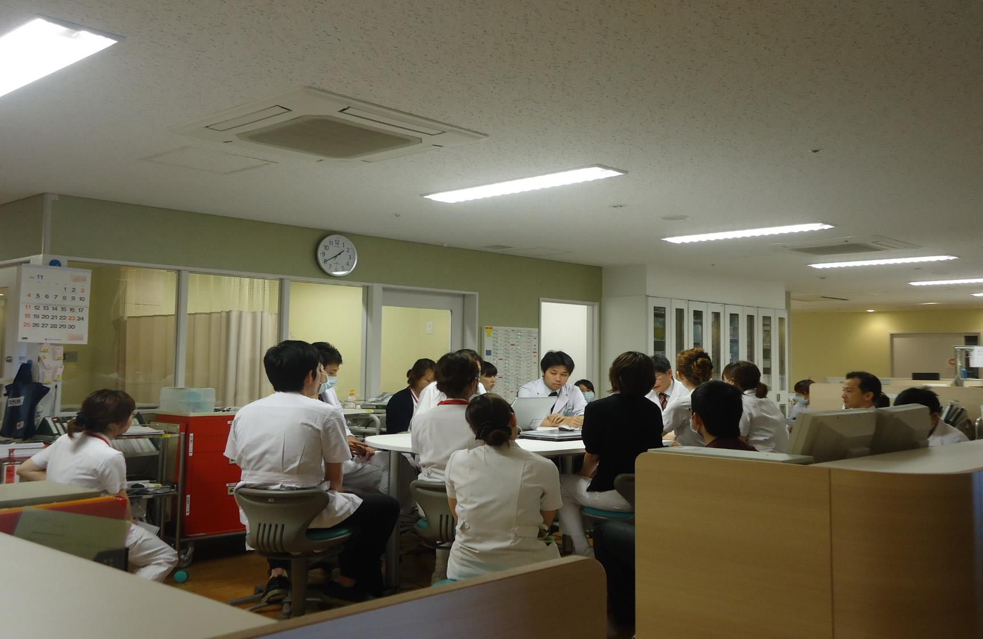
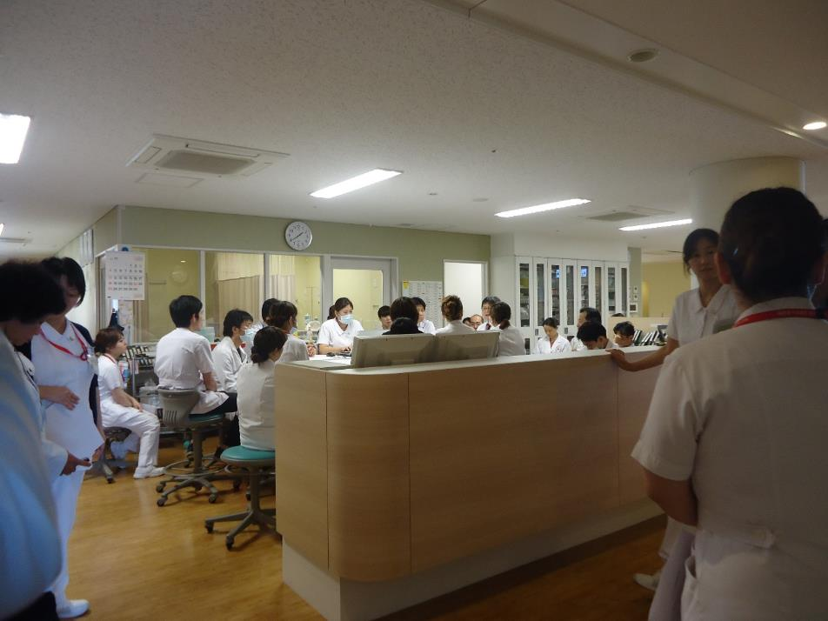
KOLABORASI INTERPROFESIONAL TENAGA KESEHATAN DI RS DI JEPANG

Slide 55
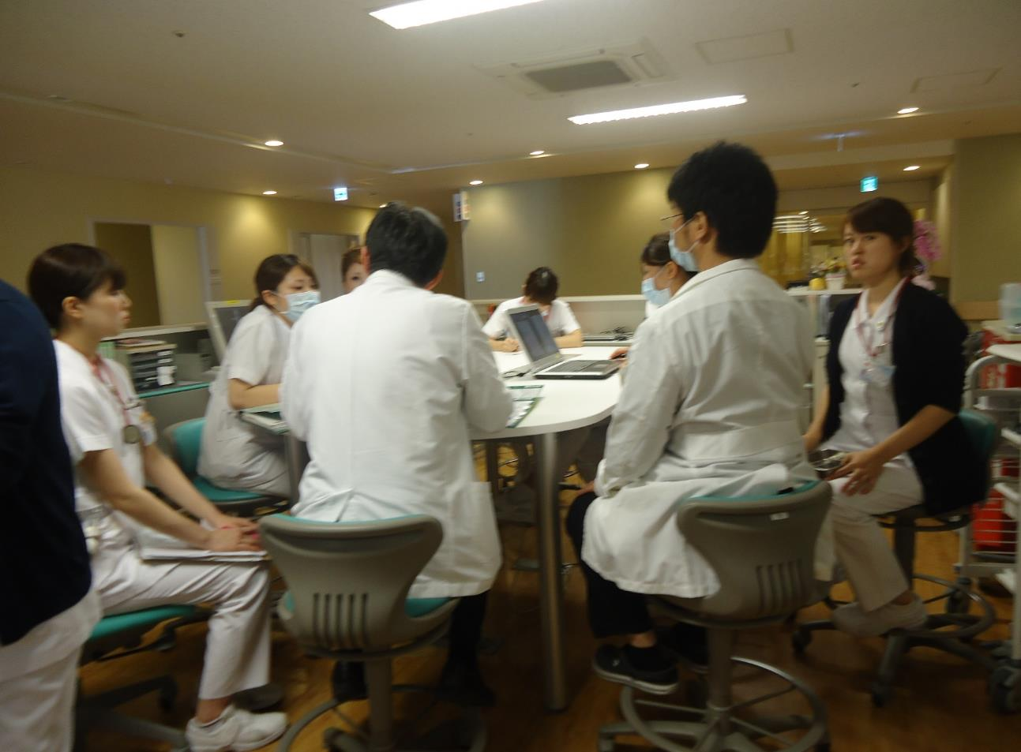

Slide 56
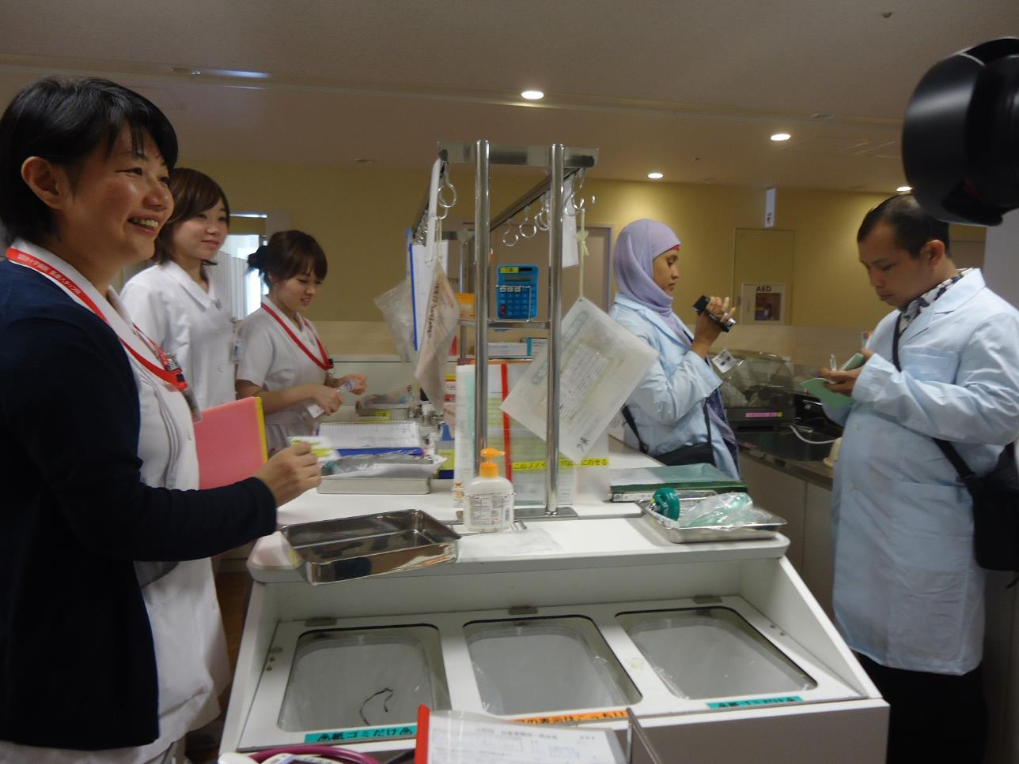

Slide 57

BONEKA DI DEPAN RUANG PERAWATAN SUPAYA PASIEN TIDAK LUPA DGN KAMAR NYA

Slide 58
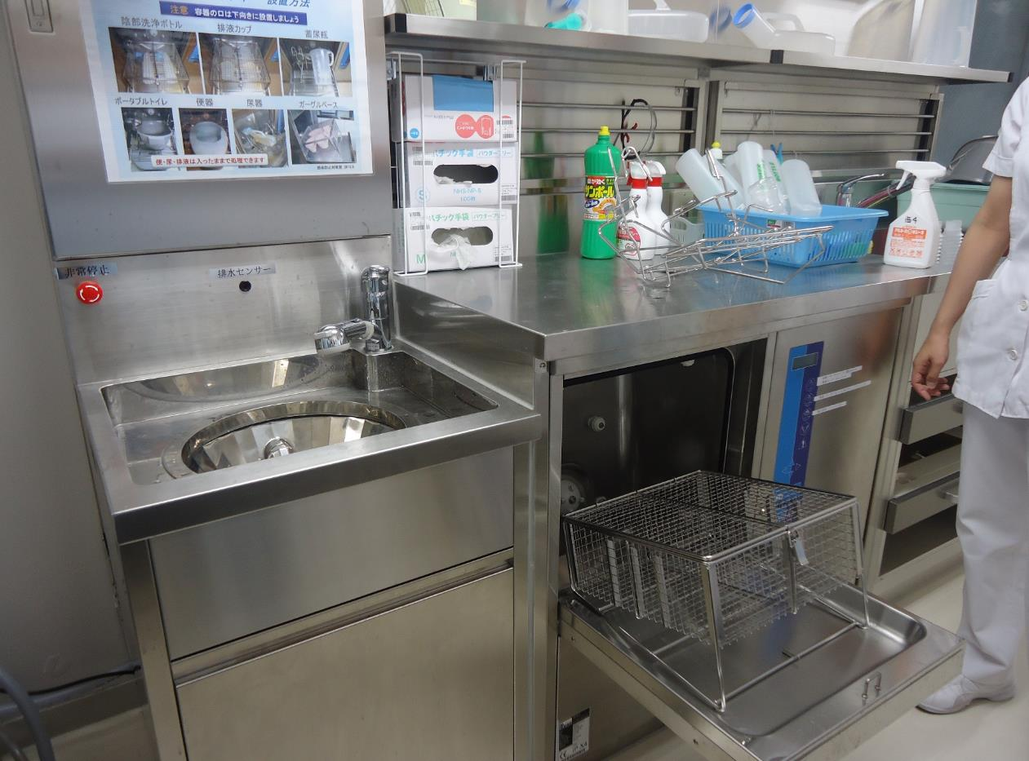
PATIENT SAFETY

Slide 59
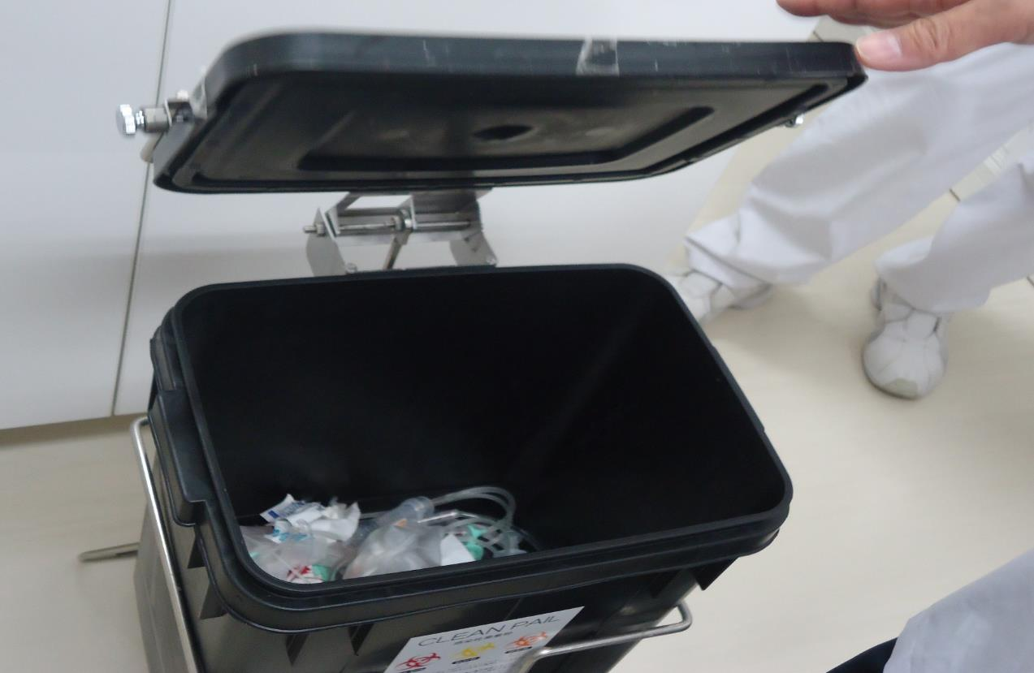
PATIENT SAFETY

Slide 60
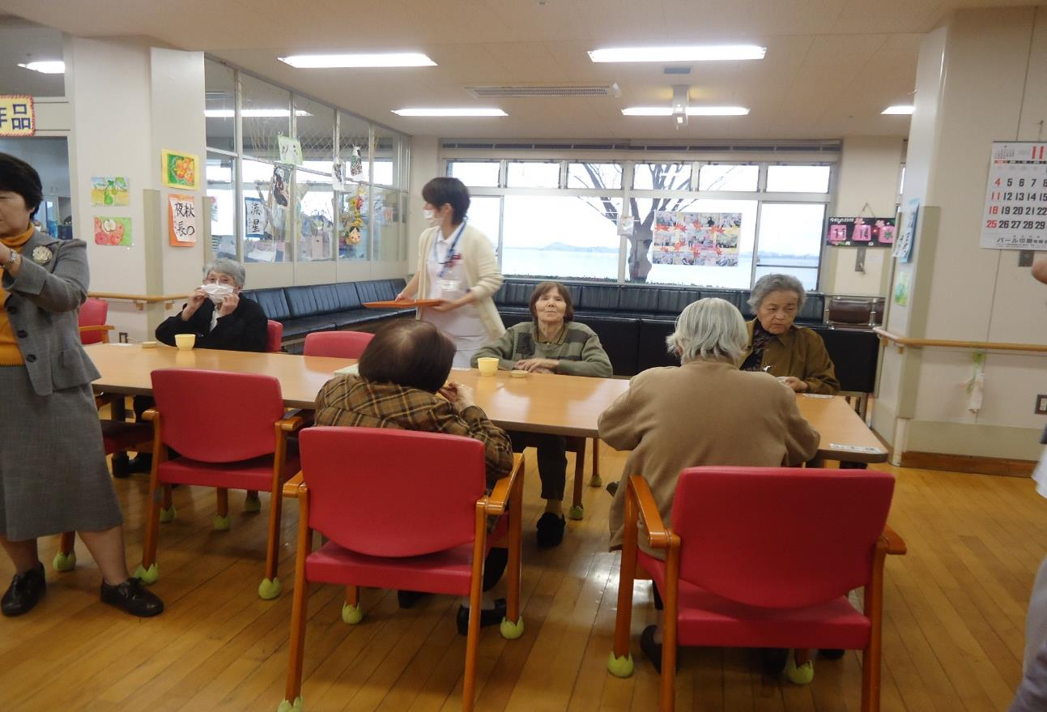
PANTI LANSIA

Slide 61
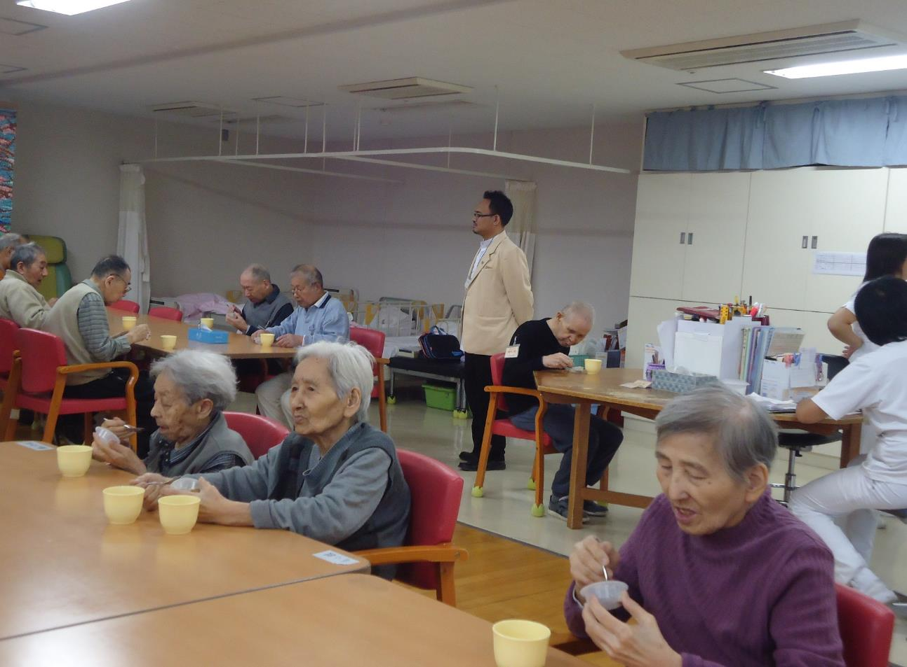
PANTI LANSIA

Slide 62
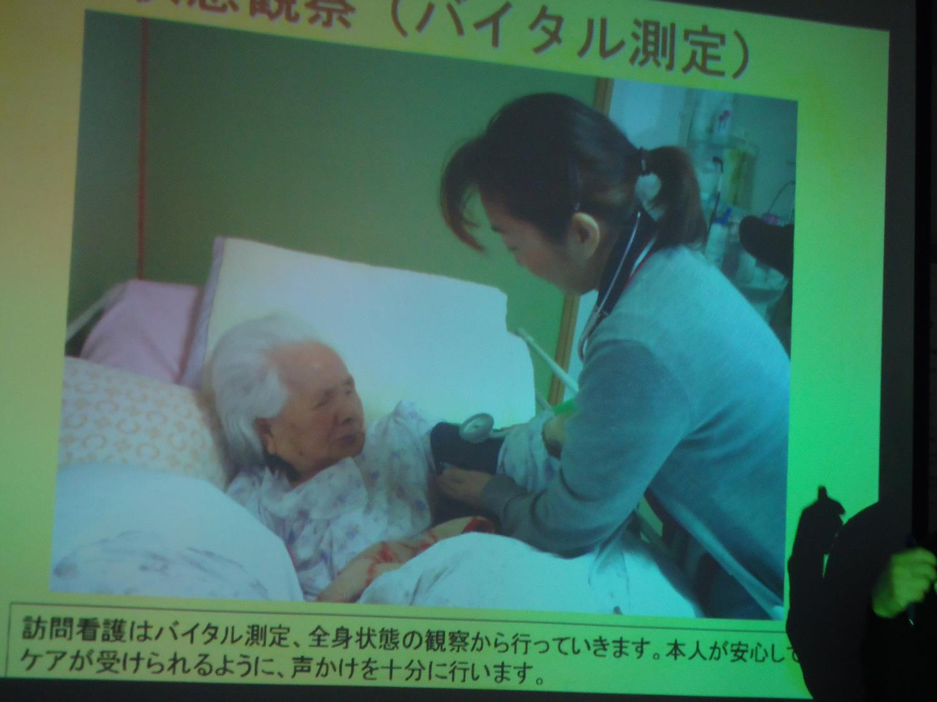
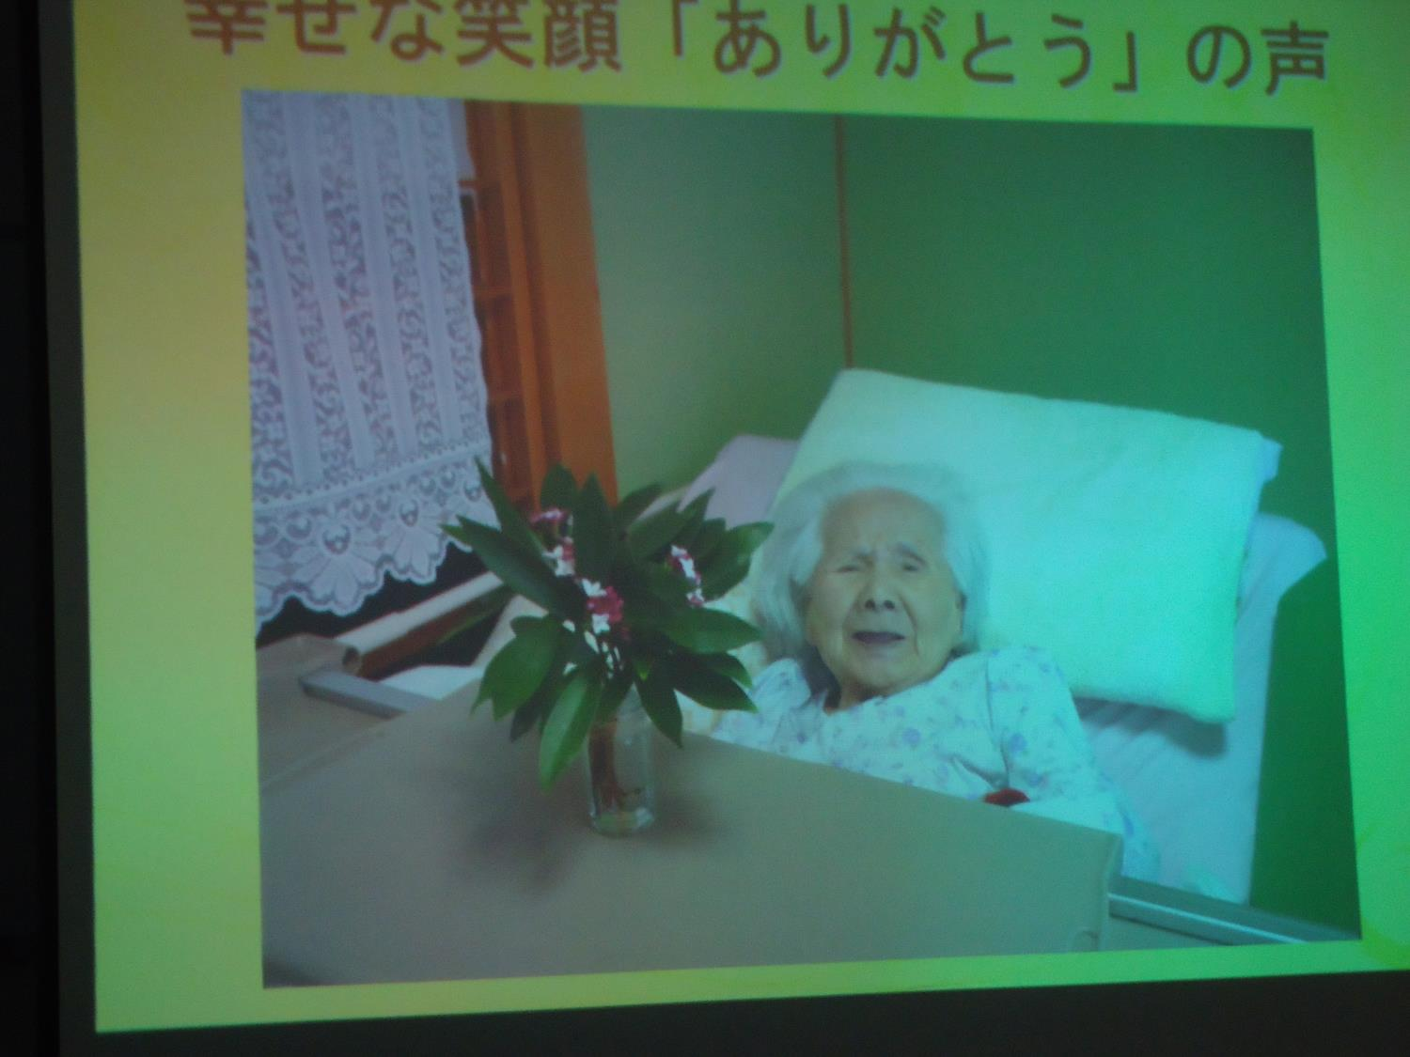
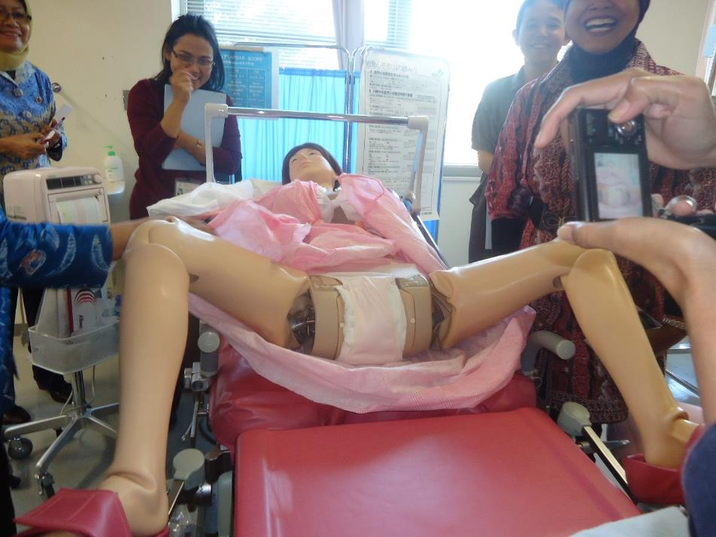

Slide 63
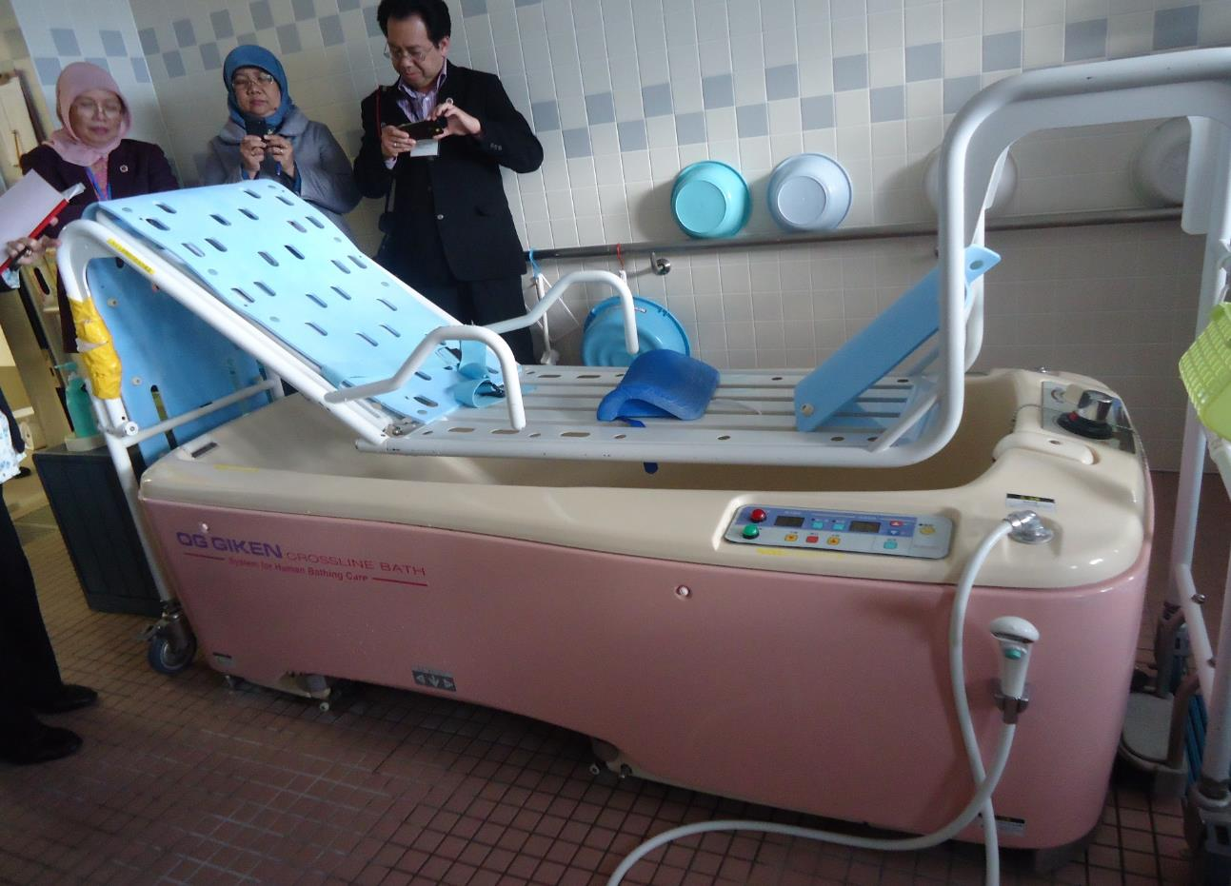
TEMPAT MEMANDIKAN PASIEN DI PANTI LANSIA

Slide 64
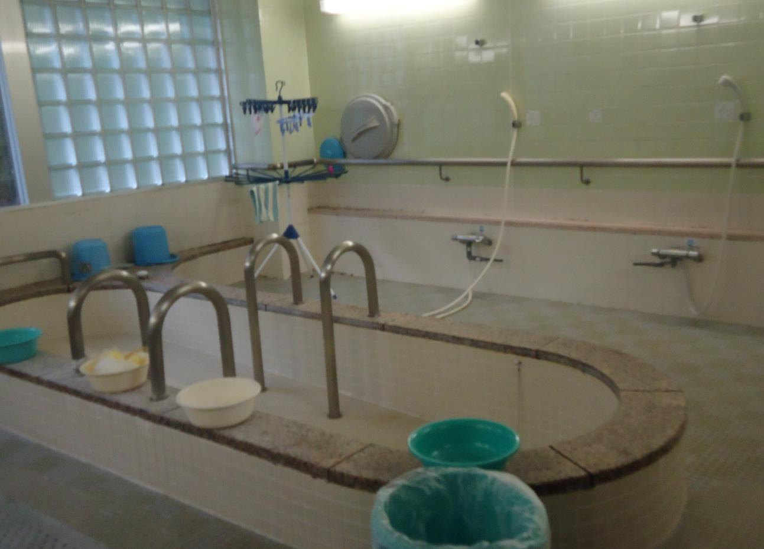

Slide 65
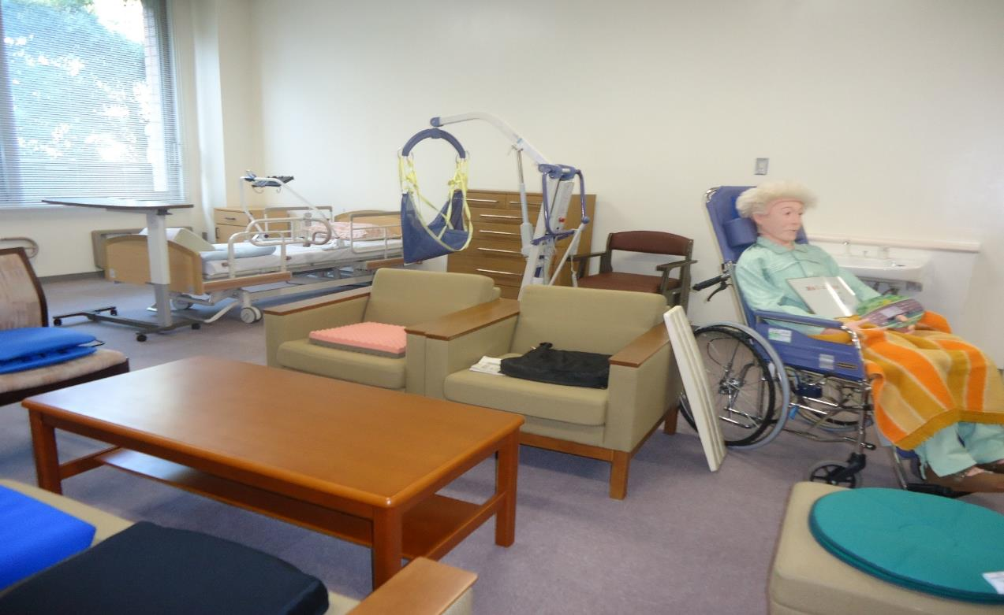
TEMPAT PELATIHAN GERONTOLOGI

Slide 66
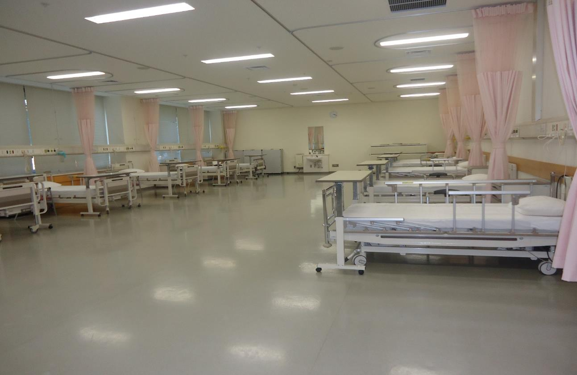
LABORATORIUM KEPERAWATAN

Slide 67
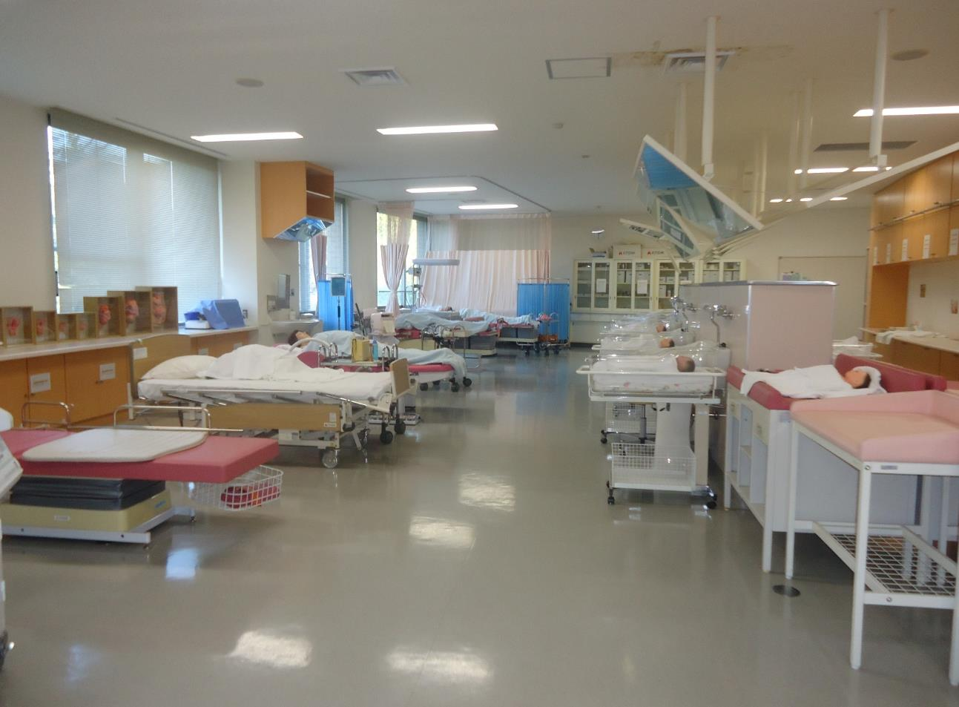

Slide 68
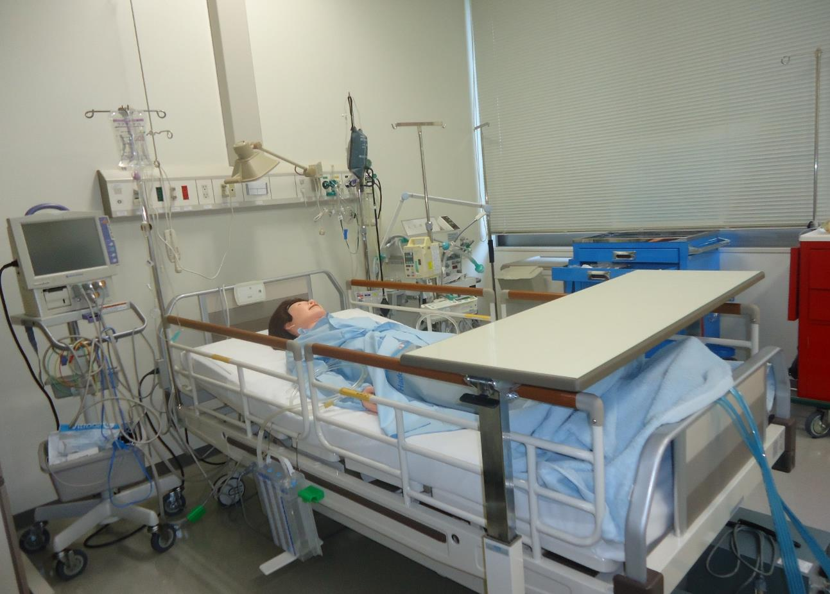

Slide 69
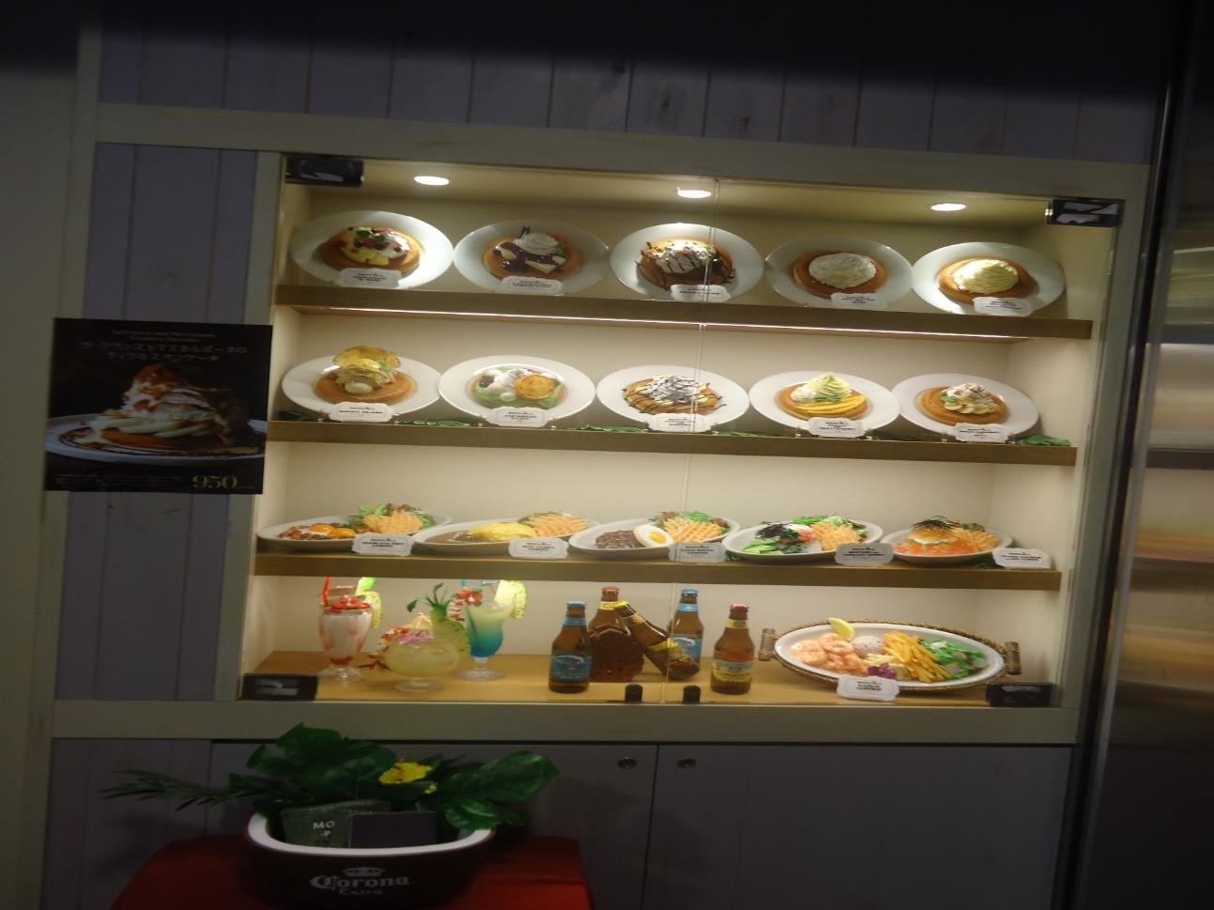

Slide 70
KARAKTERISTIK MEA / AEC
1. A single market and production base
ASEAN sebagai pasar tunggal dan basis produksi;
2. A highly competitive economic region
  ASEAN sebagai kawasan ekonomi yang kompetitif
3. A region of equitable economic development
ASEAN sebagai kawasan dengan pembangunan
ekonomi yang setara
4. Fully integrated into the global economy
  ASEAN sebagai kawasan yang terintegrasi ke dalam ekonomi global
Notes:
Karakteristik MEA terdiri atas 4 aspek yaitu:
A single market and production base: ASEAN sebagai pasar tunggal dan basis produksi, yang ditandai dengan aliran bebas barang, jasa, investasi, tenaga kerja terdidik dan aliran modal yang lebih bebas;
A highly competitive economic region: ASEAN sebagai kawasan ekonomi yang kompetitif, dengan mengatur kebijakan persaingan usaha, perlindungan konsumen, hak atas kekayaan intelektual, pengembangan infrastruktur, perpajakan, dan e-commerce;
A region of equitable economic development: ASEAN sebagai kawasan dengan pembangunan ekonomi yang setara, melalui kebijakan bersama dalam pengembangan Usaha Kecil dan Menegah (UKM), dan prakarsa integrasi ASEAN sehingga mengurangi gap pembangunan bagi Negara Cambodia, Myanmar, Laos, dan Vietnam (CLMV);
Fully integrated into the global economy: ASEAN sebagai kawasan yang terintegrasi kedalam ekonomi global, melalui dua pendekatan utama yaitu pendekatan terpadu terhadap hubungan ekonomi eksternal, dan partisipasi yang meningkat dalam jaringan pasokan global

Slide 71
Karakteristik 1 :
ASEAN sebagai Pasar Tunggal dan Basis Produksi
Elemen dan tindakan:
Aliran bebas barang (Free flow of goods)
Aliran modal yang lebih bebas (Free flow of capital)
Aliran bebas investasi (Free flow of investment)
Aliran bebas lalu lintas tenaga kerja terampil (Free flow of skilled labour)
Aliran bebas sektor jasa (Free flow of services) → komitmen dalam MRA ; mekanisme kerjasama:AFAS
Sektor Integrasi Prioritas (Priority Integration Sectors)
Notes:
Untuk mencapai pasar tunggal dan basis produksi menuju Masyarakat Ekonomi ASEAN (MEA) 2015, disepakati beberapa program dan kegiatan sebagai berikut:
Aliran bebas barang (Free flow of goods); melalui penghapusan tarif, penghapusan hambatan non-tarif, ketentuan asal barang, fasilitasi perdagangan, Integrasi Kepabeanan, ASEAN Single Window , Standar dan Hambatan Teknis Perdagangan. Beberapa barang sektor kesehatan yang terkait, telah dan atau sedang dalam proses harmonisasi antara lain obat-obatan, kosmetika, pengobatan tradisional dan suplemen kesehatan, serta alat medis.
Aliran bebas sektor jasa (Free flow of services). Hal ini diartikan tidak ada hambatan pada akses pasar (market access) dan perlakuan nasional (national treatment) bagi para pemasok jasa ASEAN dalam penyediaan jasanya secara lintas negara di kawasan sesuai dengan aturan domestik di setiap Negara anggota. Mekanisme penjadwalan pengurangan hambatan jasa yaitu hambatan pada akses pasar (market access) dan perlakuan nasional, diatur dalam ASEAN Framework Agreement on Services (AFAS). Saat ini kita telah memasuki periode AFAS 10 (tahun 2014-2015), artinya Pemerintah telah memberikan komitmen pada AFAS 9, termasuk diantaranya jasa kesehatan.
Aliran bebas investasi (Free flow of investment); dengan mengembangkan tata aturan investasi yang bebas dan terbuka untuk meningkatkan daya saing ASEAN, dan Aliran modal yang lebih bebas (Free flow of capital). Sektor jasa kesehatan sesuai dengan komitmen di AFAS 9, telah terbuka untuk Penanaman Modal Asing (PMA) dari negara ASEAN.
Aliran bebas lalu lintas tenaga kerja terampil (Free flow of skilled labour). Komitmen terkait dengan pengakuan terhadap kualifikasi para profesional diatur dalam Mutual Recognition Arrangement (MRA) dan Movement of Natural Person (MNP) agreement.
Sektor Integrasi Prioritas (Priority Integration Sectors/PIS). Terdapat lima sektor PIS, salah satu diantaranya adalah jasa kesehatan.

Slide 72
KESIAPAN REGULASI MENGHADAPI MEA
Undang- Undang No.36 Tahun 2014 tentang Tenaga Kesehatan
Undang-Undang No.29 tahun 2004 tentang Praktik Kedokteran
Undang- Undang No.44 tahun 2009 tentang Rumah Sakit
Undang-Undang No.36 tahun 2009 tentang Kesehatan
Undang-Undang No.23 tahun 2014 tentang Pemerintahan Daerah
Peraturan Pemerintah No.103 tahun 2014 tentang Pelayanan Kesehatan Tradisional
Undang-Undang No.38 tahun 2014 tentang Keperawatan

Slide 73
KESIAPAN REGULASI MENGHADAPI MEA
Permenkes No.2052 tahun 2011 tentang Izin Praktik & Pelaksanaan Praktik Kedokteran
Permenkes No.46 tahun 2013 tentang Registrasi Tenaga Kesehatan
Permenkes No 67 Tahun 2013 tentang Pendayagunaan Tenaga Kesehatan Warga Negara Asing (TKWNA)
Permenkes No 56 tahun 2014 tentang Klasifikasi Dan Perizinan Rumah Sakit
Permenkes No. 9 Tahun 2014 tentang Klinik
Permenkes No. 37 tahun 2015 tentang Pendayagunaan Tenaga Kesehatan ke Luar Negeri

Slide 74
KEBIJAKAN KEMENTERIAN KESEHATAN DALAM PEMBERDAYAAN DAN PENGEMBANGAN TENAGA KESEHATAN
Undang- Undang No.36 Tahun 2014 tentang Tenaga Kesehatan
Permenkes No 535 Tahun 2008 tentang PPDS dan PPDGS
Undang- Undang No.44 tahun 2009 tentang Rumah Sakit
Permenkes No 28 Tahun 2015 tentang Tugas Belajar Sumber Daya Manusia Kesehatan
Undang-Undang No.23 tahun 2014 tentang Pemerintahan Daerah
Peraturan Pemerintah No.103 tahun 2014 tentang Pelayanan Kesehatan Tradisional
Undang-Undang No.38 tahun 2014 tentang Keperawatan

Slide 75
Terima Kasih

